Slide 1
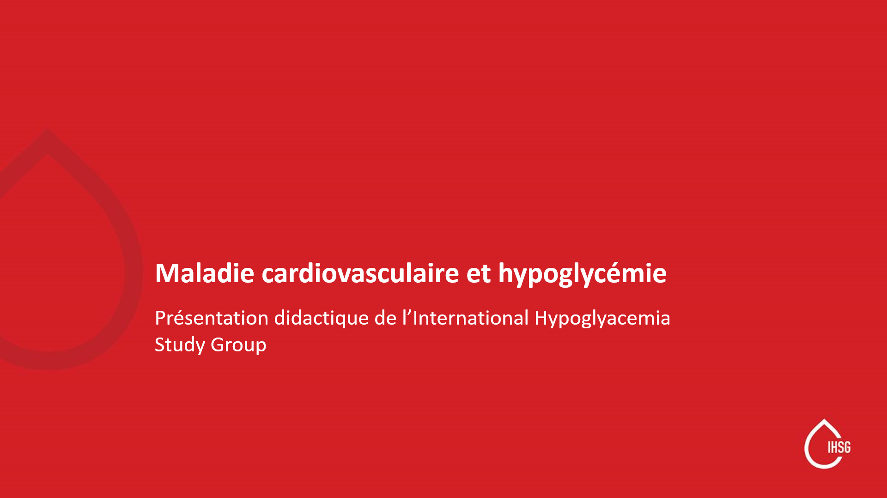
Notes:
Objet de cet outil conçu par des prestataires de soins pour des prestataires de soins
REMARQUE : il n’est pas nécessaire d’utiliser toutes les diapositives. Sélectionnez-les en fonction du niveau de détails, de la durée et de l’auditoire de la présentation. Les diapositives suggérées pour une présentation plus courte sont situées à la fin de ce jeu de diapositives.

Slide 2
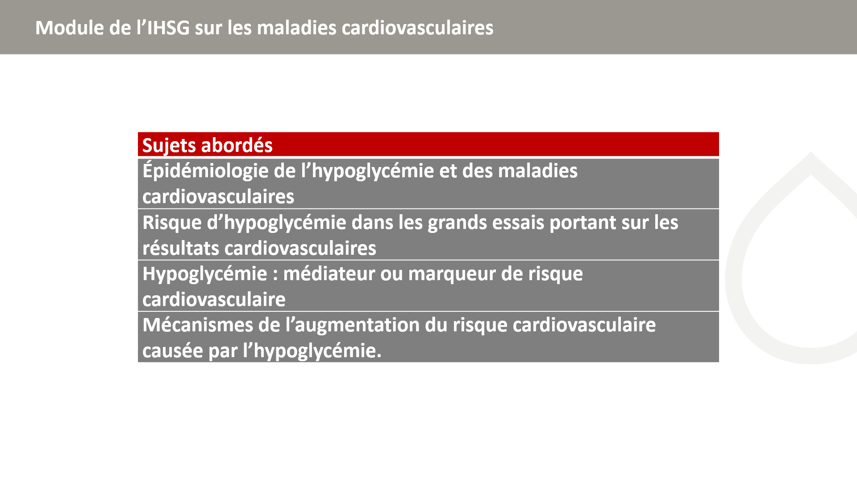

Slide 3
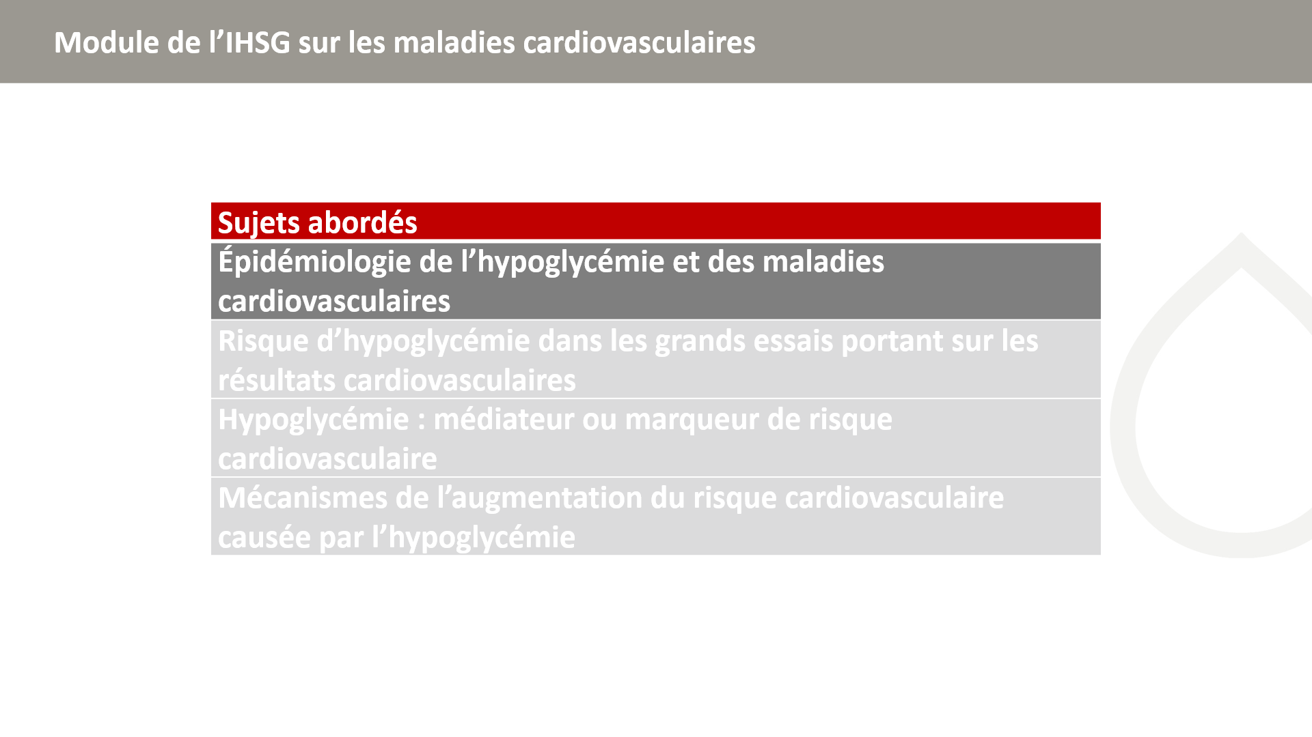

Slide 4
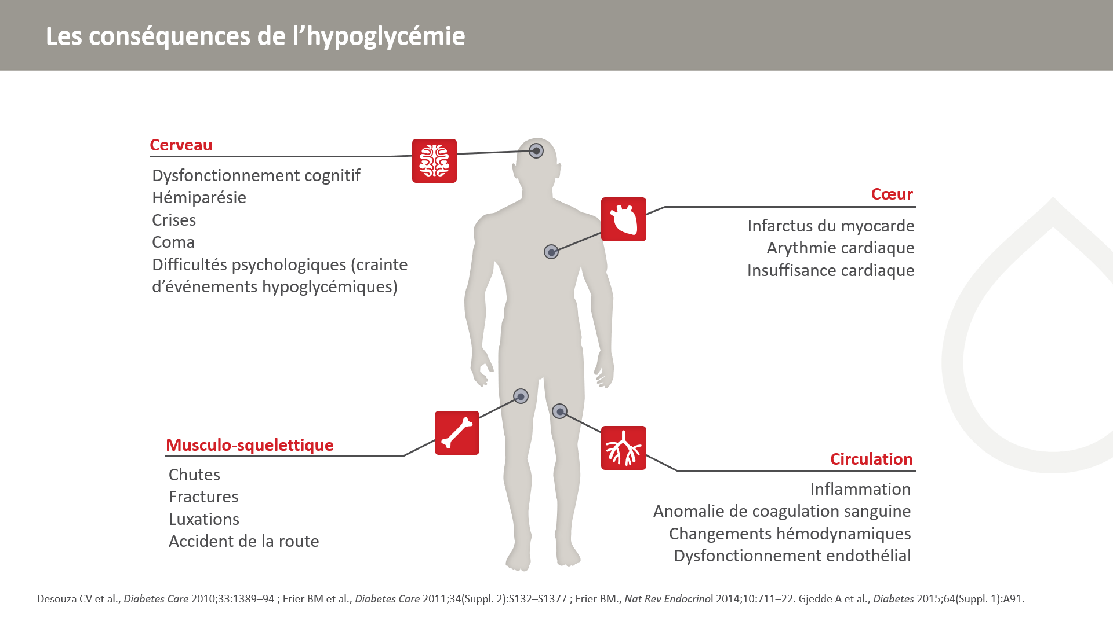
Notes:
L’hypoglycémie entraîne de nombreuses complications qui affectent l’ensemble du corps.

Slide 5
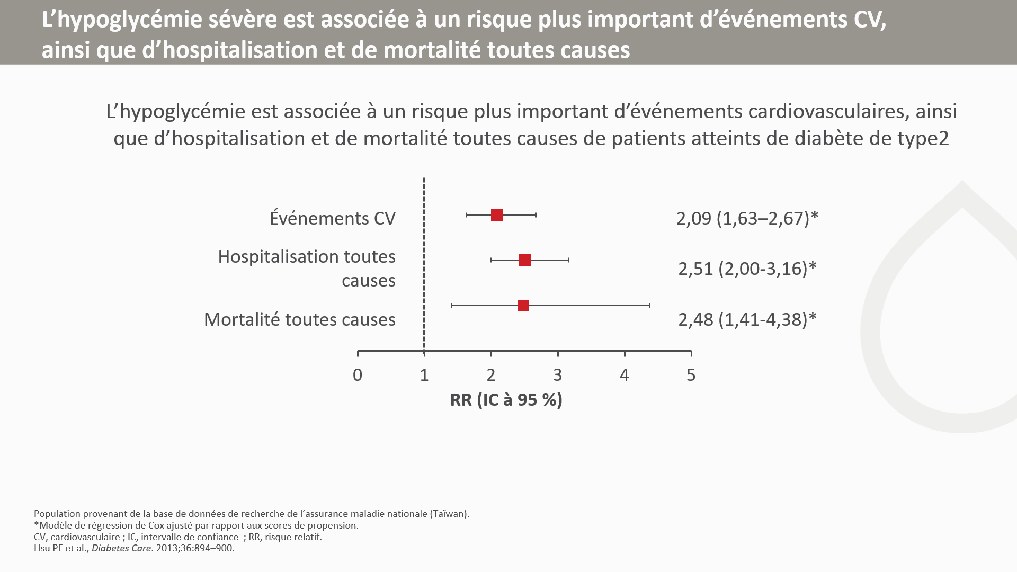
Notes:
La population de l’étude, qui provient de la base de données National Health Insurance Research Database publiée par les Taiwan National Health Research Institutes au cours de la période 1998-2009, est composée de 77 611 patients pour lesquels un diagnostic de diabète de type 2 a été nouvellement posé. Cette étude a examiné la relation entre l’hypoglycémie et la mortalité totale ou les événements cardiovasculaires, notamment les accidents vasculaires cérébraux (AVC), les maladies coronariennes, les maladies cardiovasculaires et les hospitalisations toutes causes.
L’hypoglycémie symptomatique, qu’elle soit légère ou sévère d’un point de vue clinique, est associée à un risque accru d’événement cardiovasculaire, d’hospitalisation toutes causes et de mortalité toutes causes.

Slide 6
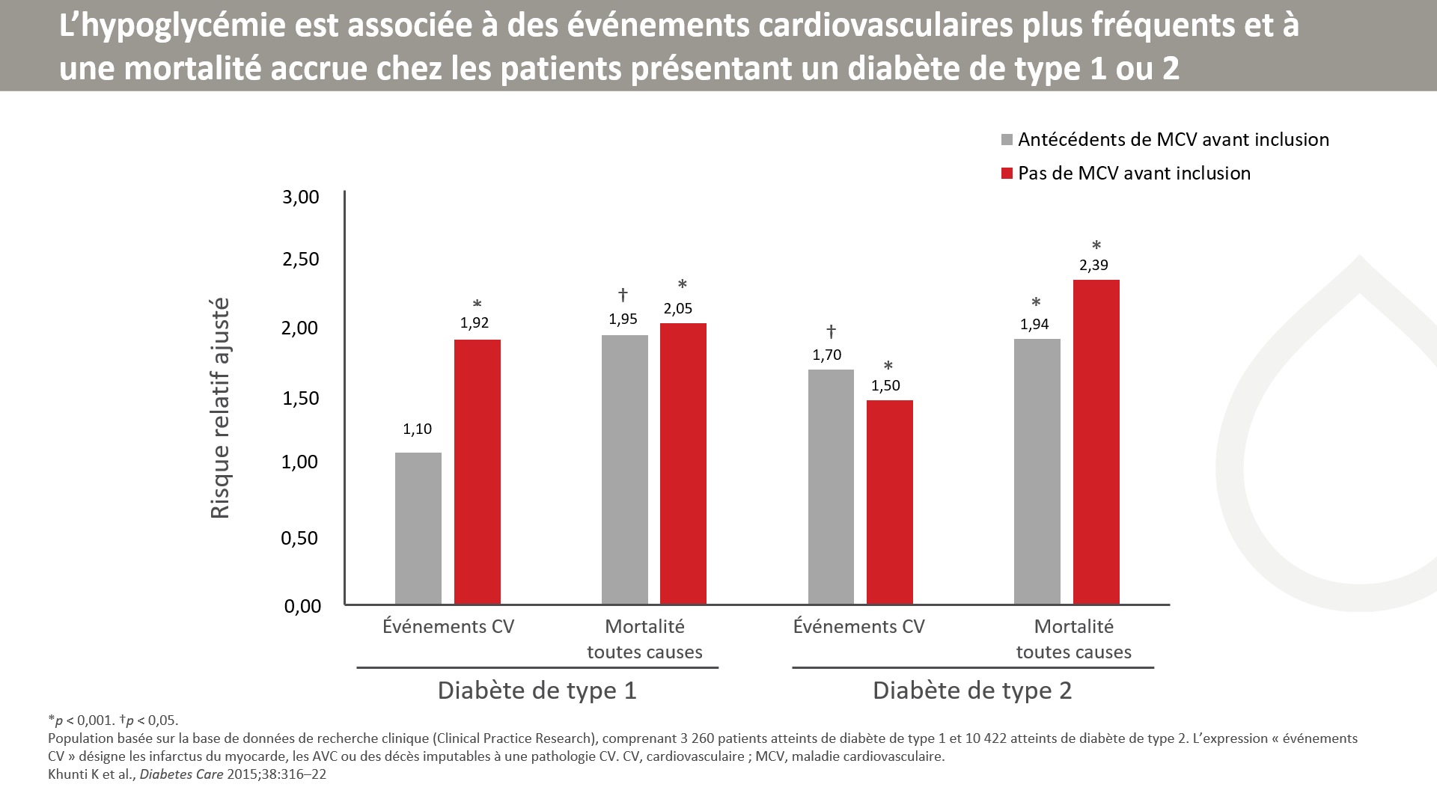
Notes:
Cette étude de cohorte rétrospective a utilisé des données provenant de la base de données Clinical Practice Research, incluant tous les patients sous insuline âgés de ≥ 30 ans pour lesquels un diagnostic de diabète entre le 1er janvier 2001 et le 31 décembre 2007 a été posé. Seuls les patients vivant en Angleterre et remplissant les conditions requises pour l’établissement d’un lien avec la base de données de statistiques des épisodes hospitaliers (Hospital Episode Statistics) étaient inclus dans l’étude. Les données relatives à l’hypoglycémie concernaient aussi bien les épisodes sévères (nécessitant une admission dans un établissement hospitalier) que bénins. La date d’inclusion du patient était celle du début du traitement à l’insuline, la dernière date de suivi étant le 31 décembre 2010. Les événements cardiovasculaires ont été comptabilisés lors du suivi et n’ont été inclus dans le calcul du risque relatif que lorsque les patients avaient connu au moins un épisode d’hypoglycémie avant l’événement.

Slide 7
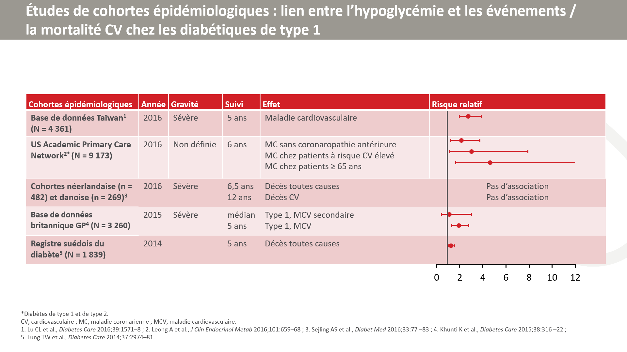

Slide 8
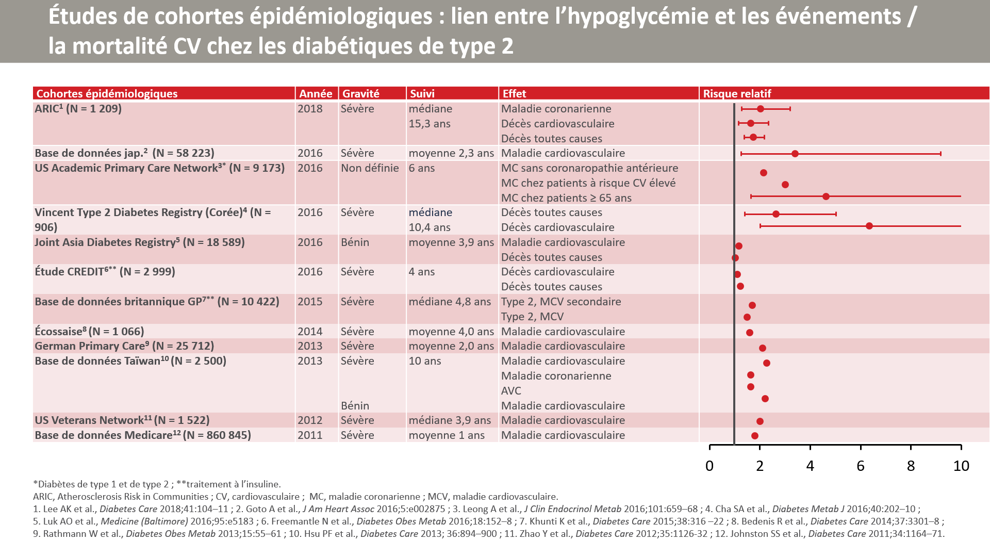

Slide 9
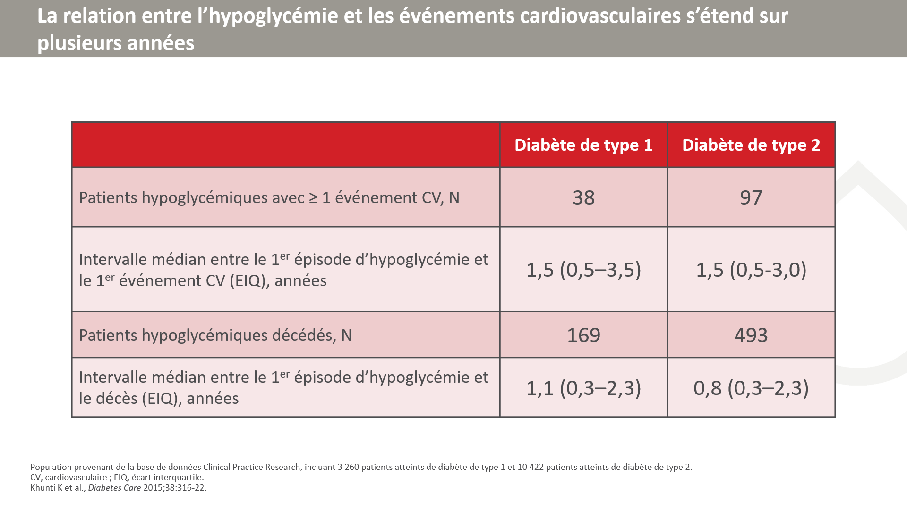
Notes:
Les données proviennent de la section des résultats de l’article.

Slide 10
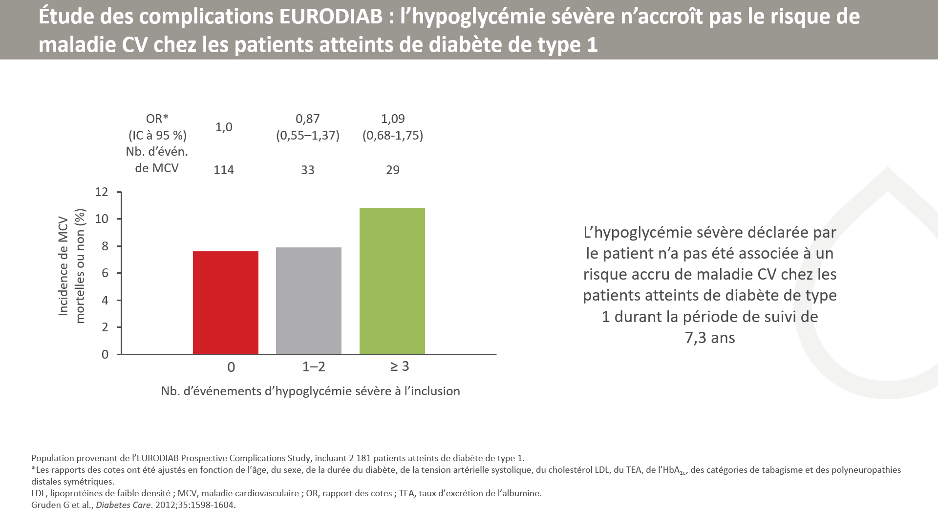
Notes:
L’étude incluait 2 181 patients atteints de diabète de type 1 participant à l’EURODIAB Prospective Complications Study. Au départ, la fréquence de l’hypoglycémie sévère autodéclarée (nécessitant l’aide d’un tiers) a été évaluée par un questionnaire de patient. Les maladies cardiovasculaires mortelles/non mortelles ont été évaluées 7,3 ans après l’examen de référence. À titre de suivi, les données sur les épisodes d’hypoglycémie sévère et bénigne au cours de l’année précédente ont été recueillies par questionnaire.
À la différence d’autres études de cohorte, ces données ne suggéraient pas que l’hypoglycémie sévère aggravait le risque de maladie cardiovasculaire. L’écart constaté quant aux données observées par rapport à d’autres études peut être le fait à la fois de facteurs de causalité et de facteurs de confusion.

Slide 11
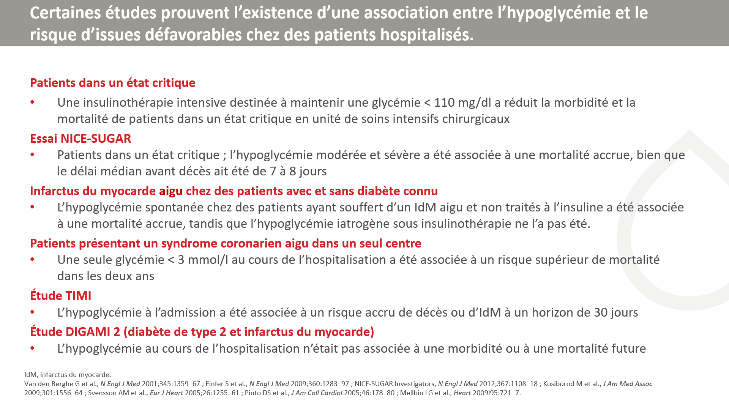

Slide 12
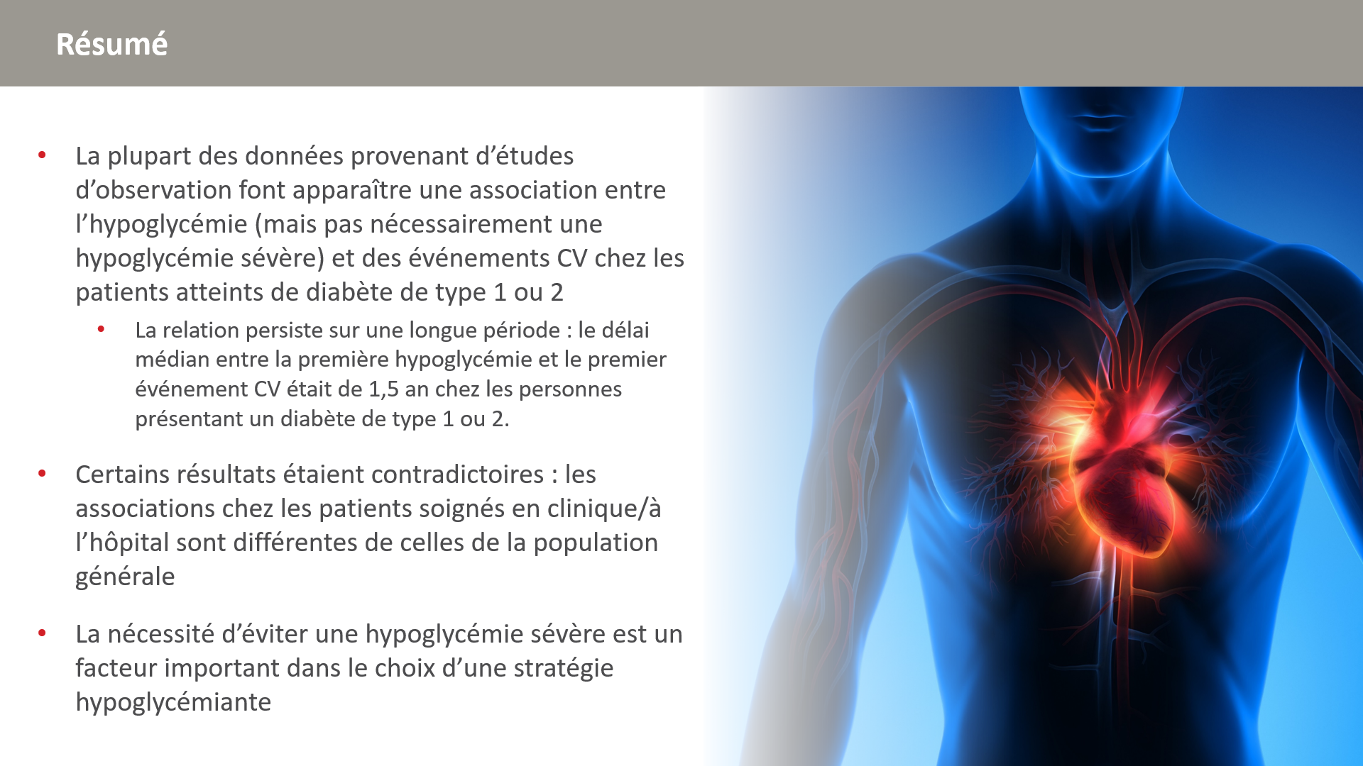

Slide 13
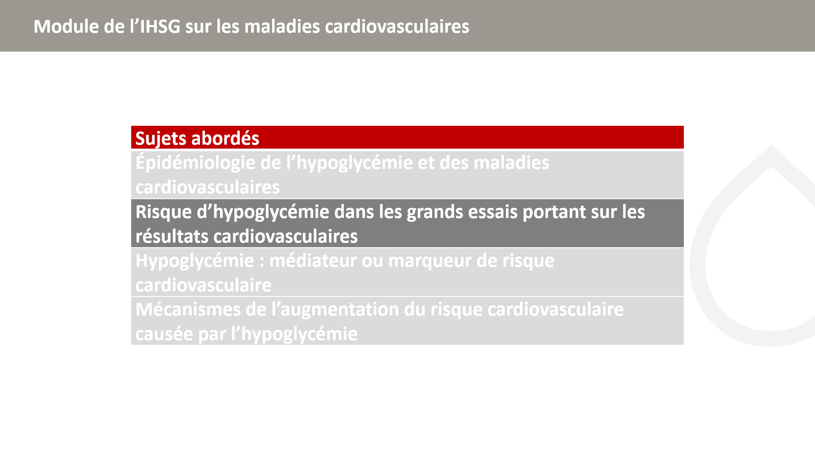

Slide 14
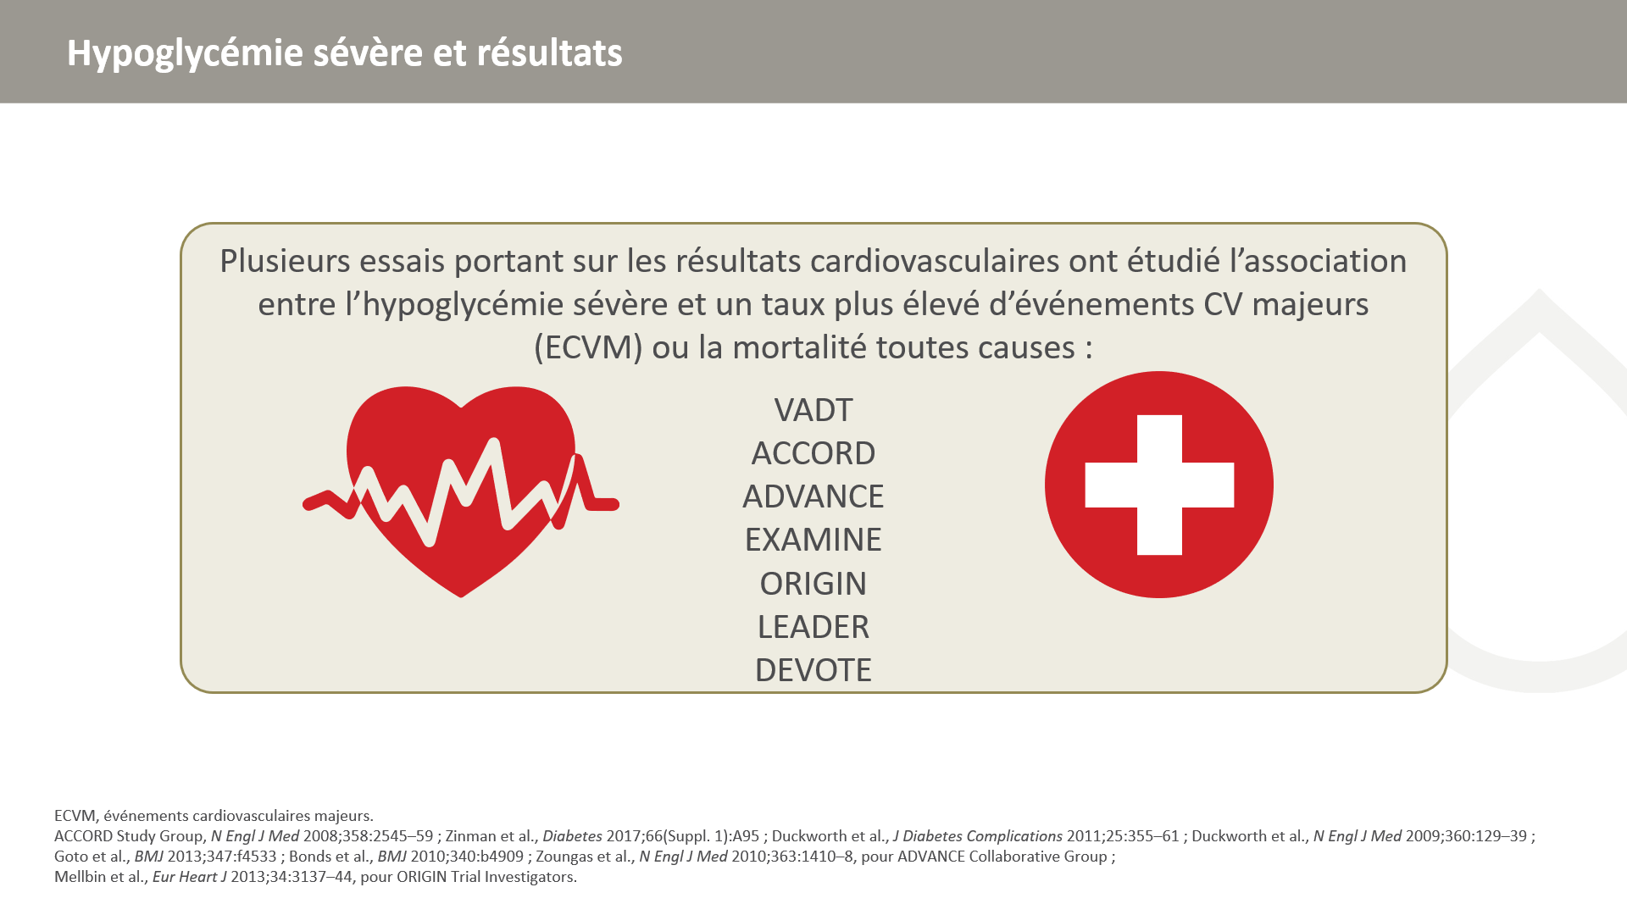
Notes:
Divers essais portant sur les résultats cardiovasculaires ont étudié l’association entre l’hypoglycémie sévère et les événements cardiovasculaires majeurs (ECVM) ou la mortalité toutes causes. Les données sont contradictoires, toutes les études ne faisant pas apparaître d’association. Les diapositives suivantes sont consacrées aux données contradictoires.

Slide 15
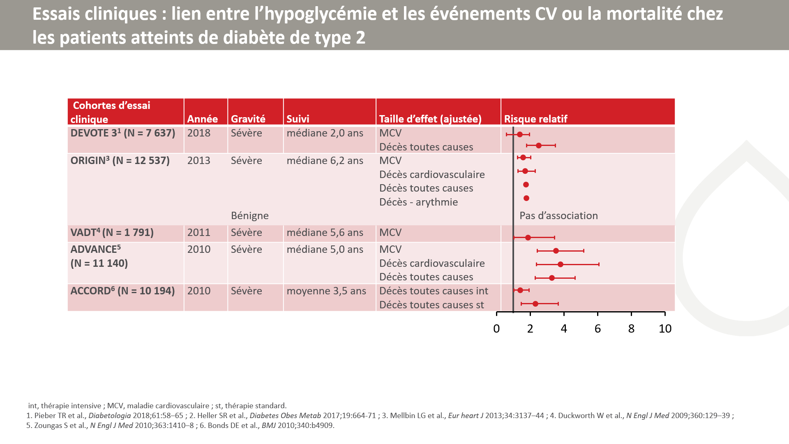

Slide 16
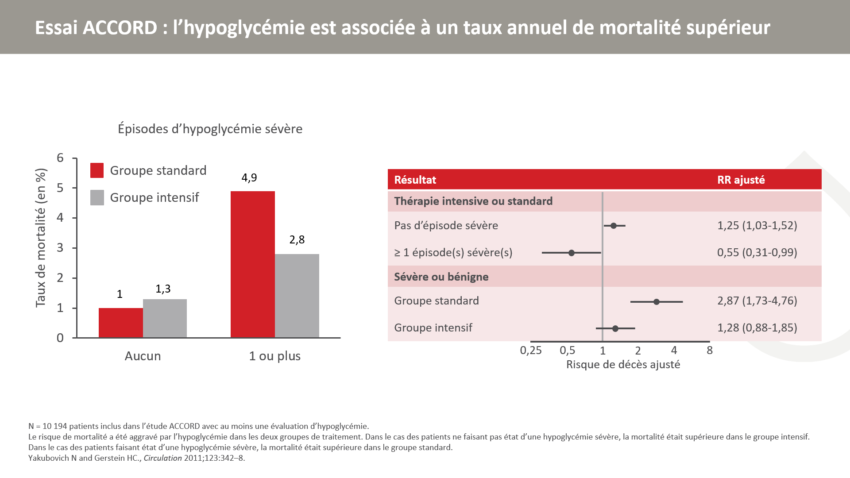
Notes:
L’hypoglycémie dans sa forme sévère est associée à un taux de mortalité supérieur, que la thérapie soit standard ou intensive. En particulier, bien que l’hypoglycémie sévère ait été plus fréquente dans le groupe de thérapie intensive, son impact sur la mortalité était plus faible. Il est possible que, dans ce groupe, l’hypoglycémie récurrente puisse réduire la réponse sympatho-adrénergique. Paradoxalement, les effets hémodynamiques de l’hypoglycémie peuvent être moins profonds chez les personnes dont le risque d’hypoglycémie sévère est élevé.
À droite, le risque de décès du groupe de patients suivant une thérapie intensive par rapport au groupe thérapie standard pour les sujets n’ayant pas connu d’épisode hypoglycémique sévère et ceux ayant connu au moins un épisode de ce type ; à gauche, le risque de décès associé à au moins un tel épisode (par rapport à l’absence d’épisode) dans le groupe de patients suivant une thérapie intensive et le groupe thérapie standard.

Slide 17
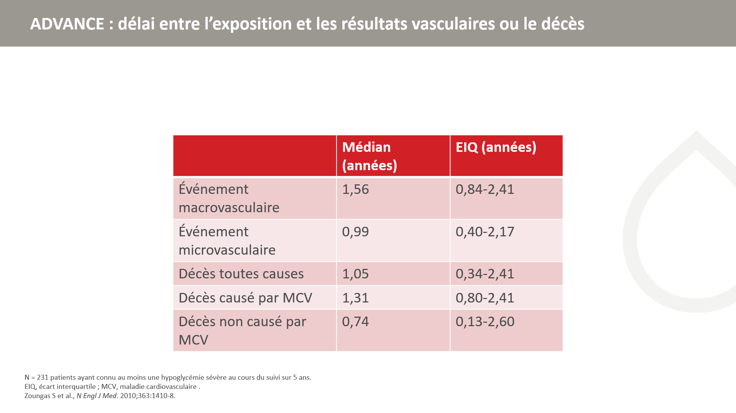
Notes:
Cette étude a examiné les associations entre l’hypoglycémie sévère et les risques d’événements macrovasculaires ou microvasculaires, ainsi que les décès parmi les 11 140 patients présentant un diabète de type 2. Au cours d’une période de suivi médiane de 5 ans, 231 patients (2,1 %) avaient connu au moins un épisode hypoglycémique sévère.
L’hypoglycémie sévère a été étroitement associée à des risques accrus de plusieurs issues cliniques défavorables. Il est possible qu’une hypoglycémie sévère contribue aux issues défavorables, mais des analyses indiquent qu’il est tout aussi probable que l’hypoglycémie soit un marqueur de vulnérabilité à de tels événements.

Slide 18
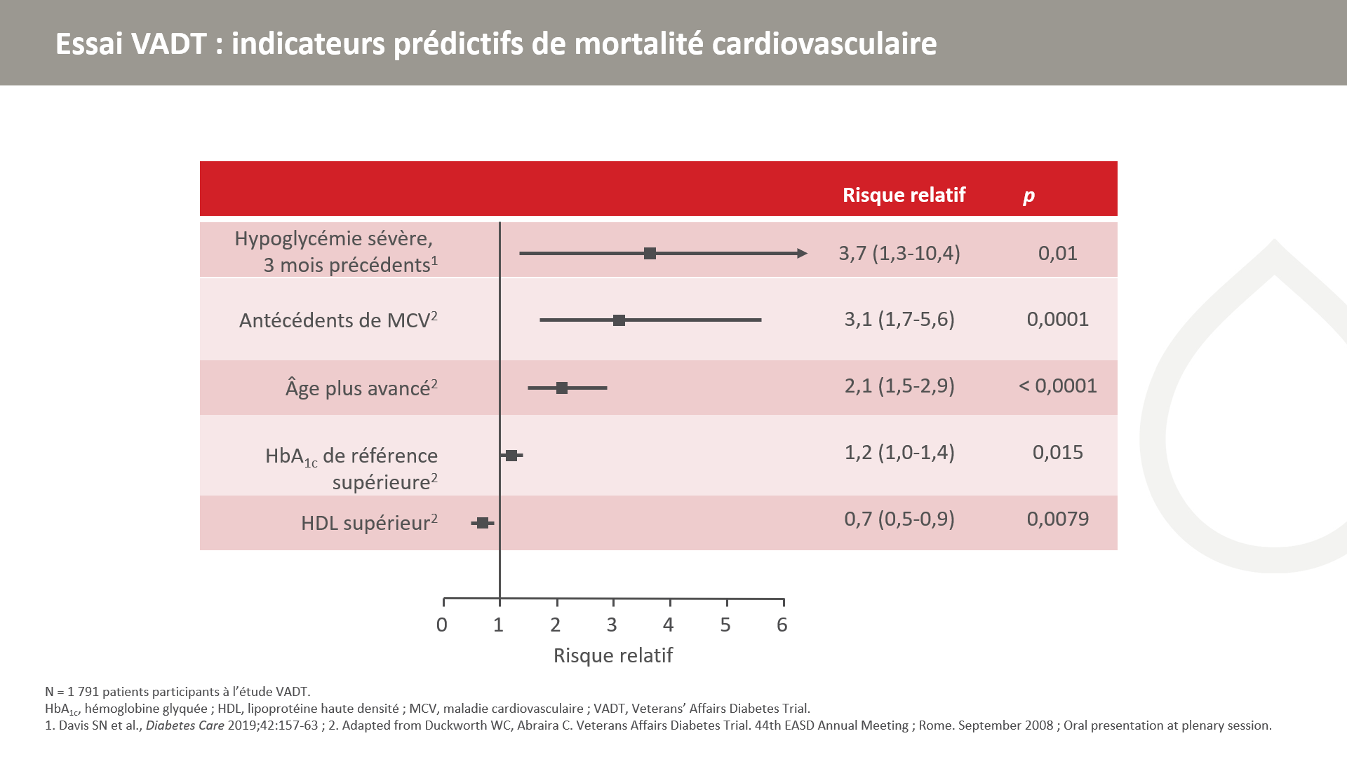
Notes:
18
L’essai VADT (Veterans Affairs Diabetes Trial), mené chez 1 791 anciens combattants, a comparé le contrôle de la glycémie intensif et conventionnel.
Une analyse a posteriori du VADT a permis d’identifier plusieurs facteurs prédictifs de la mortalité cardiovasculaire durant l’étude. Parmi les facteurs identifiés, un épisode hypoglycémique sévère au cours des 3 mois précédents était étroitement associé à la mortalité CV, multipliant le risque par 4 par comparaison avec l’absence d’épisode hypoglycémique sévère au cours des 3 mois précédents. Les autres facteurs de risque incluaient un antécédent de MCV, un âge plus avancé (par tranche de 10 ans) et une valeur de référence supérieure pour l’hémoglobine glyquée (HbA_{1c}). Il semble qu’un niveau supérieur de cholestérol HDL ait un effet cardioprotecteur.

Slide 19
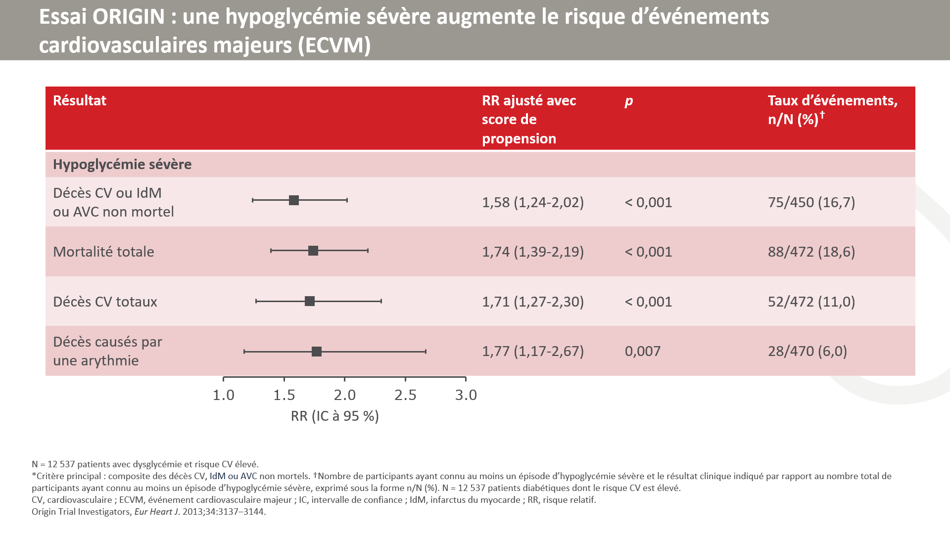
Notes:
Au total, 12 537 participants présentant une dysglycémie et un risque CV élevé ont été randomisés pour recevoir un traitement à l’insuline basale glargine titré pour une glycémie à jeun de ≤ 5,3 mmol/l (95 mg/dl) ou un traitement glycémique standard.
L’hypoglycémie sévère a été associée à un risque plus élevé d’issue cardiovasculaire chez les personnes dont le risque CV est élevé et qui présentent une dysglycémie. Bien que le fait de recevoir l’insuline glargine par rapport au traitement standard ait été associé à un risque accru d’hypoglycémie sévère et bénigne, le risque relatif d’issues CV en présence d’une hypoglycémie était inférieur avec une thérapie hypoglycémiante à base d’insuline glargine par rapport à un traitement glycémique standard.

Slide 20
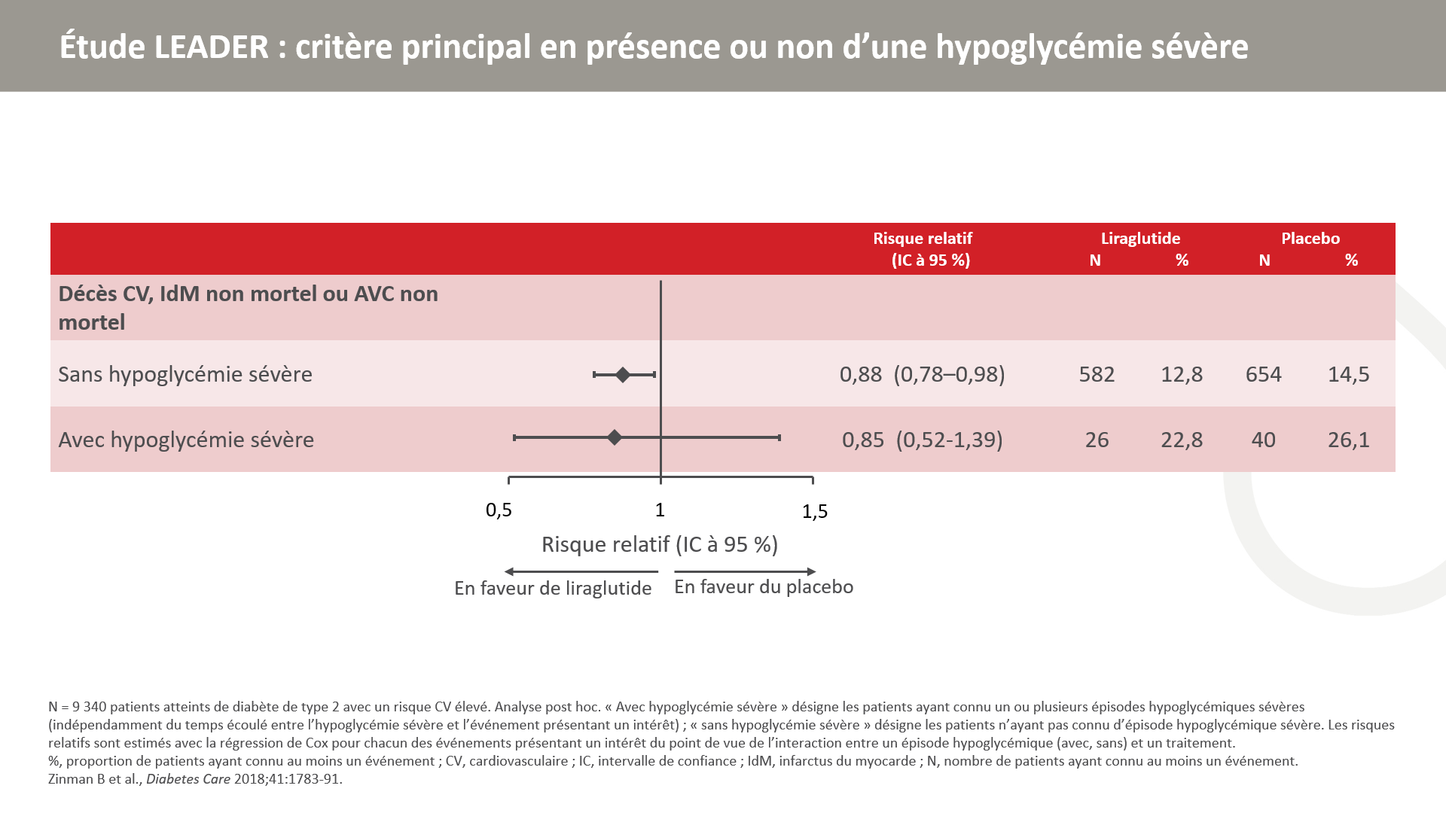
Notes:
Voici les résultats d’une analyse par sous-groupe des participants répondant aux critères composites principaux, stratifiés selon qu’ils aient ou non connu une hypoglycémie sévère. Il n’y a pas eu d’interaction significative (en d’autres termes, pas de différence) entre les sous-groupes, et l’effet du traitement dans chaque sous-groupe a été conforme aux observations de l’analyse primaire. Il convient de souligner que la grande majorité des participants à l’étude LEADER n’ont pas connu d’hypoglycémie sévère. En conclusion, la réduction des événements cardiovasculaires sous liraglutide paraît indépendante de la moindre incidence de cas d’hypoglycémie sévère par comparaison avec le placebo.

Slide 21
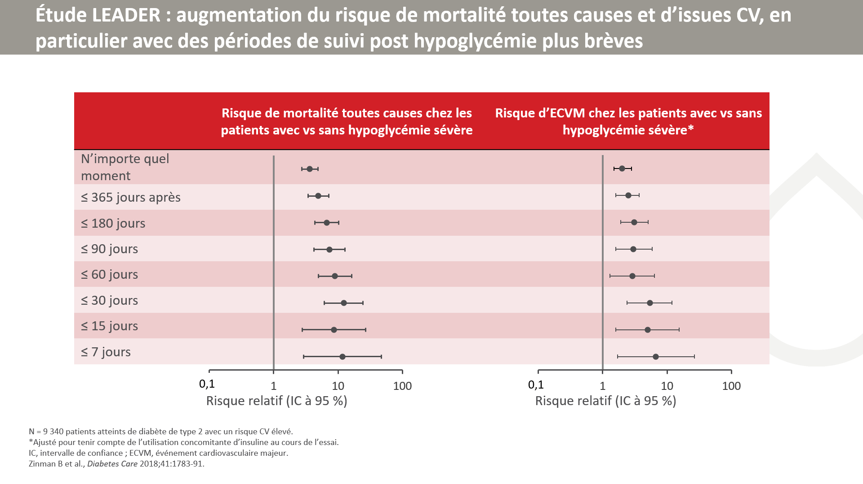
Notes:
Une association provisoire a été observée entre l’hypoglycémie sévère et le risque ultérieur d’événement cardiovasculaire majeur ou de décès toutes causes.
Un plateau a été observé dans la tendance à l’aggravation du risque lorsque l’épisode hypoglycémique a été observé moins de 30 jours après le début du suivi.

Slide 22
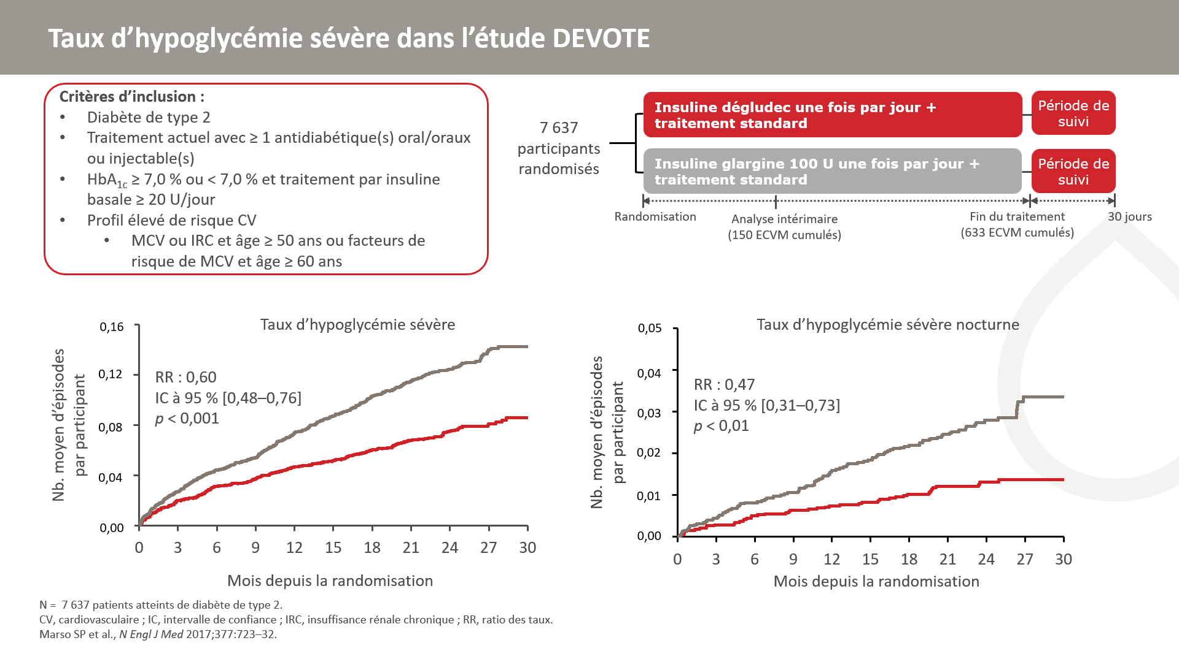
Notes:
Dans cette étude, 7 637 patients atteints de diabète de type 2 ont été répartis de manière aléatoire en deux catégories : la première regroupant les patients recevant un traitement au dégludec (n = 3 818), la seconde les patients sous insuline glargine 100 U (n = 3 819), une fois par jour entre le dîner et l’heure du coucher.
Au total, 752 événements hypoglycémiques sont survenus (280 concernant 187 patients sous dégludec et 472 événements concernant 252 patients sous glargine 100 U). Dans le groupe dégludec, le nombre des événements a été de 3,7 événements par 100 patients-années, contre 6,25 événements par 100 patients-années dans le cas de l’insuline glargine 100 U.
Le taux d’hypoglycémie sévère nocturne était inférieur dans le groupe dégludec (0,65 événement par 100 patients-années) par rapport au groupe traité à l’insuline glargine 100 U (1,40 événement par 199 patients-années).

Slide 23
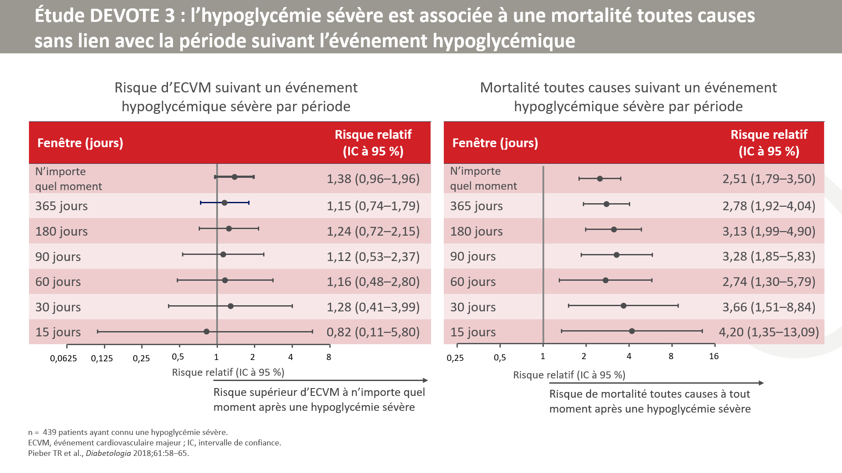
Notes:
À la différence de l’étude LEADER, l’étude DEVOTE 3 n’a pas fait apparaître de relation dans le temps entre les événements cardiovasculaires majeurs et l’hypoglycémie.
Les preuves de l’existence d’une relation temporelle sont contradictoires. Il est probable que des facteurs de confusion et de causalité contribuent ensemble aux données observées.
Les patients ayant connu une hypoglycémie sévère couraient un risque accru de décès toutes causes à court terme après l’épisode hypoglycémique.
Les résultats observés indiquent qu’une hypoglycémie sévère est associée à une mortalité ultérieure supérieure ; ils ne permettent toutefois pas de répondre à la question de savoir si une hypoglycémie sévère est un marqueur de risque d’issues défavorables ou s’il existe un effet causal direct.

Slide 24
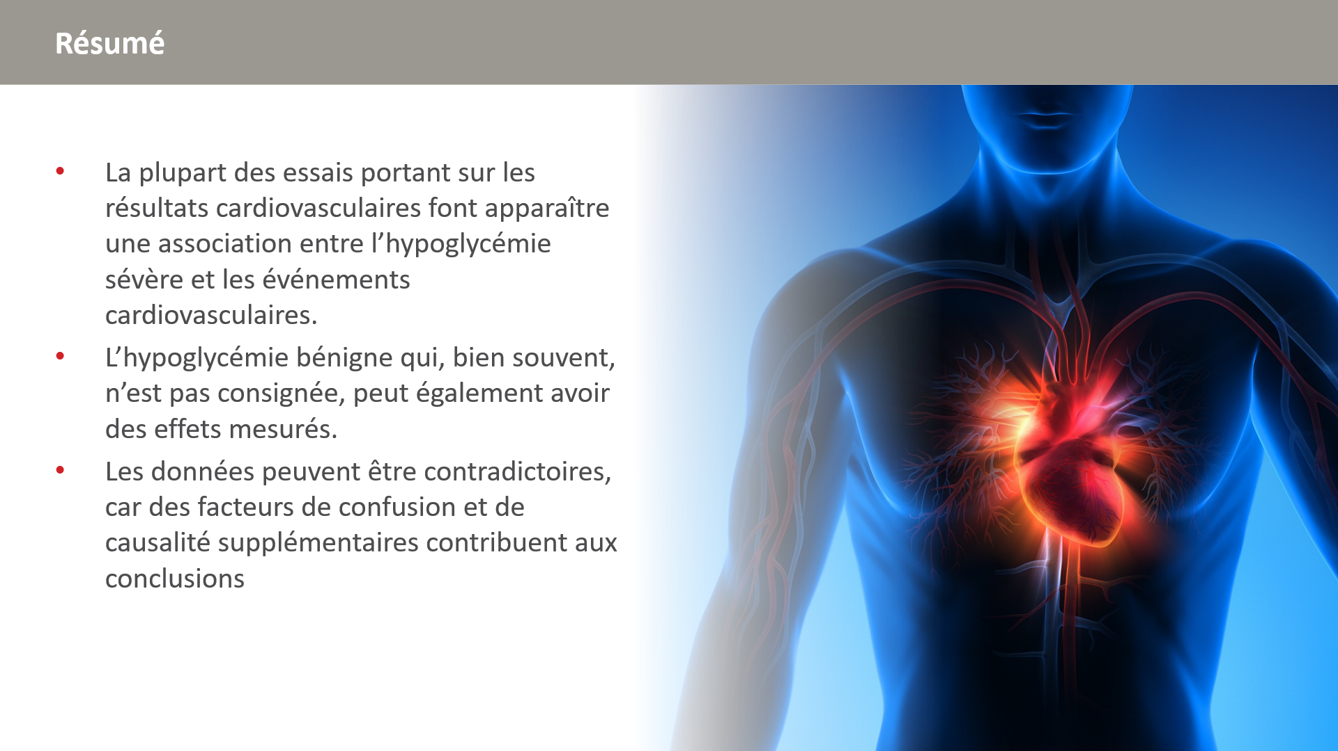

Slide 25
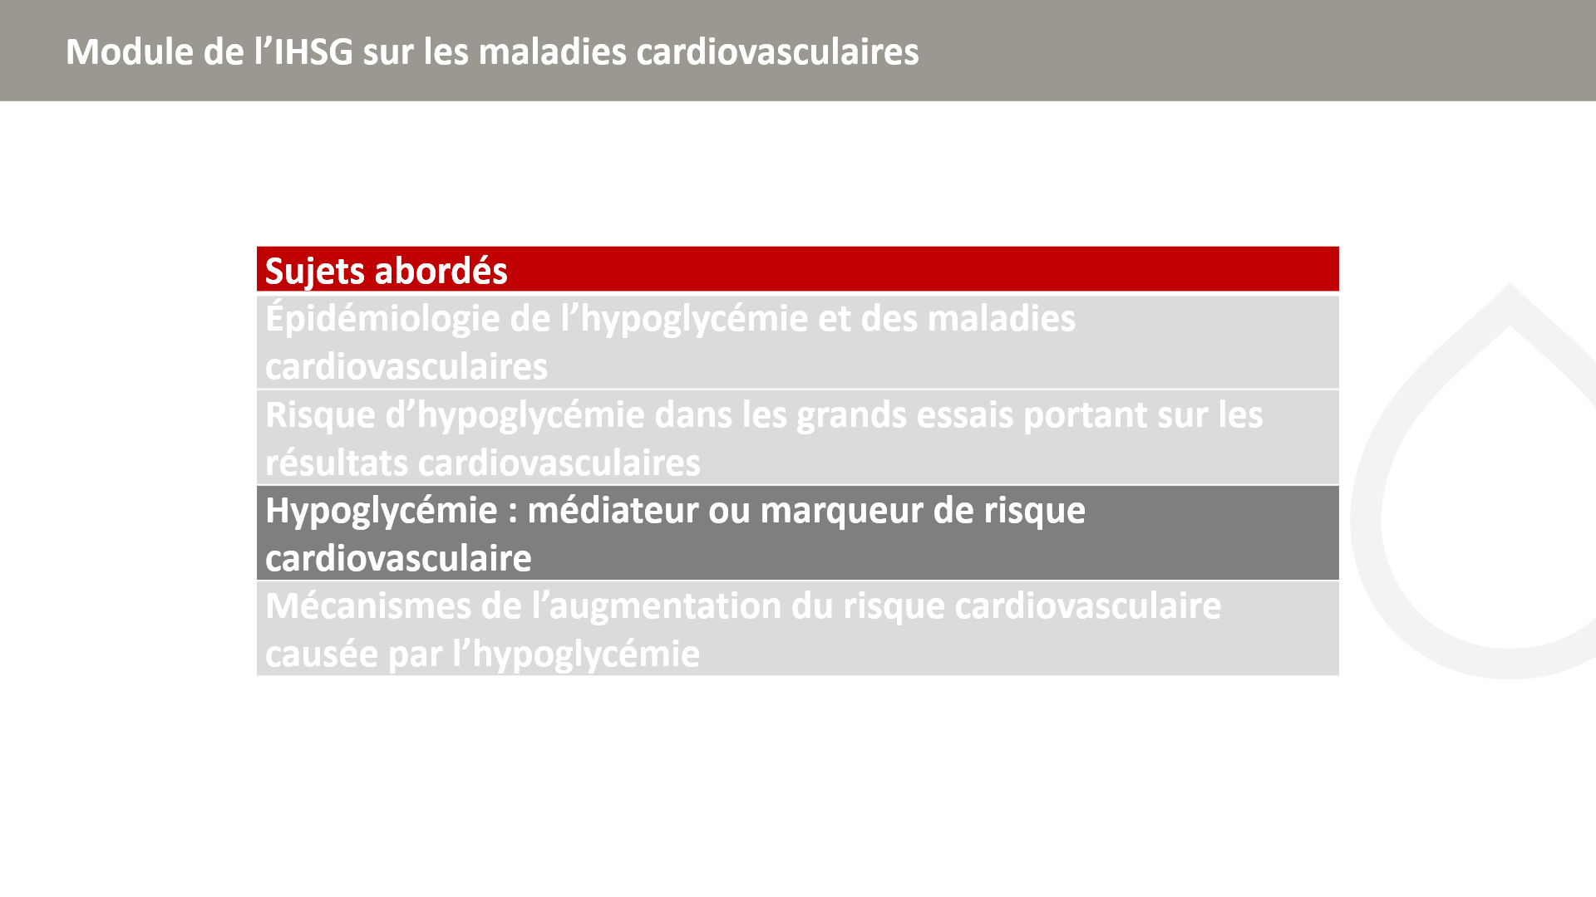

Slide 26
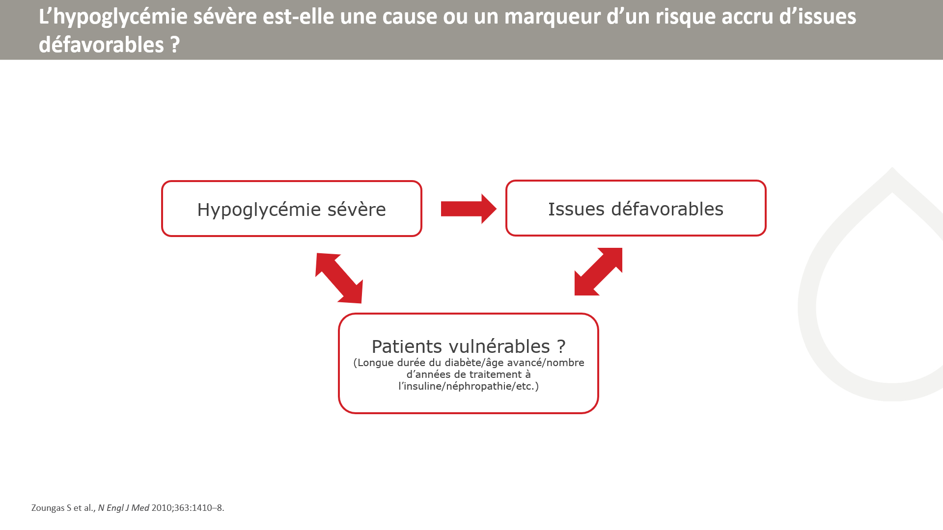
Notes:
Au nombre des mécanismes possibles par lesquels l’hypoglycémie peut causer une maladie cardiovasculaire, voire conduire à un décès pour cause cardiovasculaire, figurent l’activation sympatho-adrénergique, une repolarisation cardiaque anormale, une thrombogenèse accrue, l’inflammation et la vasoconstriction. Bien que la persistance de ces effets ne soit pas établie, une fonction cardiaque autonome altérée est associée à une mortalité supérieure chez les patients dont le risque cardiovasculaire est élevé. Dans cette étude, le fonctionnement autonome n’a pas été mesuré, de sorte que ses effets contributifs n’ont pu être examinés.
Il est possible qu’une hypoglycémie sévère soit le résultat de conditions coexistantes non mesurées ou de variables confondantes quantifiées de manière incomplète, et qu’elle soit un marqueur d’un risque accru d’issues cliniques défavorables et non la cause de celles-ci. L’atténuation prononcée des estimations de risque après ajustement pour tenir compte de diverses caractéristiques des patients à l’inclusion et variant avec le temps laisse penser que les effets des facteurs de confusion ont été significatifs. L’existence de comorbidités pourrait aggraver la vulnérabilité du patient à la fois à une hypoglycémie sévère et aux issues défavorables sans que l’une soit nécessairement cause des autres, et vice-versa. Ainsi, un patient peut être atteint d’une rétinopathie et d’une hypoglycémie sévère en raison de facteurs de risque courants tels que l’âge et la durée du diabète.
Zoungas et al., N Engl J Med 2010;363:1410–8

Slide 27
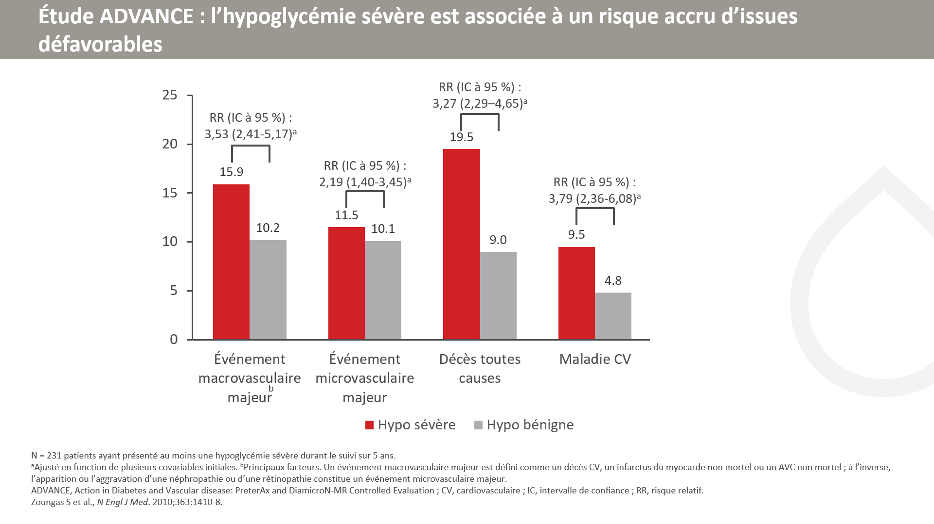
Notes:
[LA DIAPOSITIVE EST ANIMÉE]
Une association entre une hypoglycémie sévère et des événements macrovasculaires et microvasculaires majeurs, les décès toutes causes et les maladies cardiovasculaires a été observée.
Il convient de souligner que bien que le risque de présenter des maladies non cardiovasculaires ait augmenté dans le groupe hypoglycémie sévère, il est peu probable que ces issues cliniques soient imputables à l’hypoglycémie. Il est plus probable qu’il s’agisse d’un effet des facteurs confondants.

Slide 28
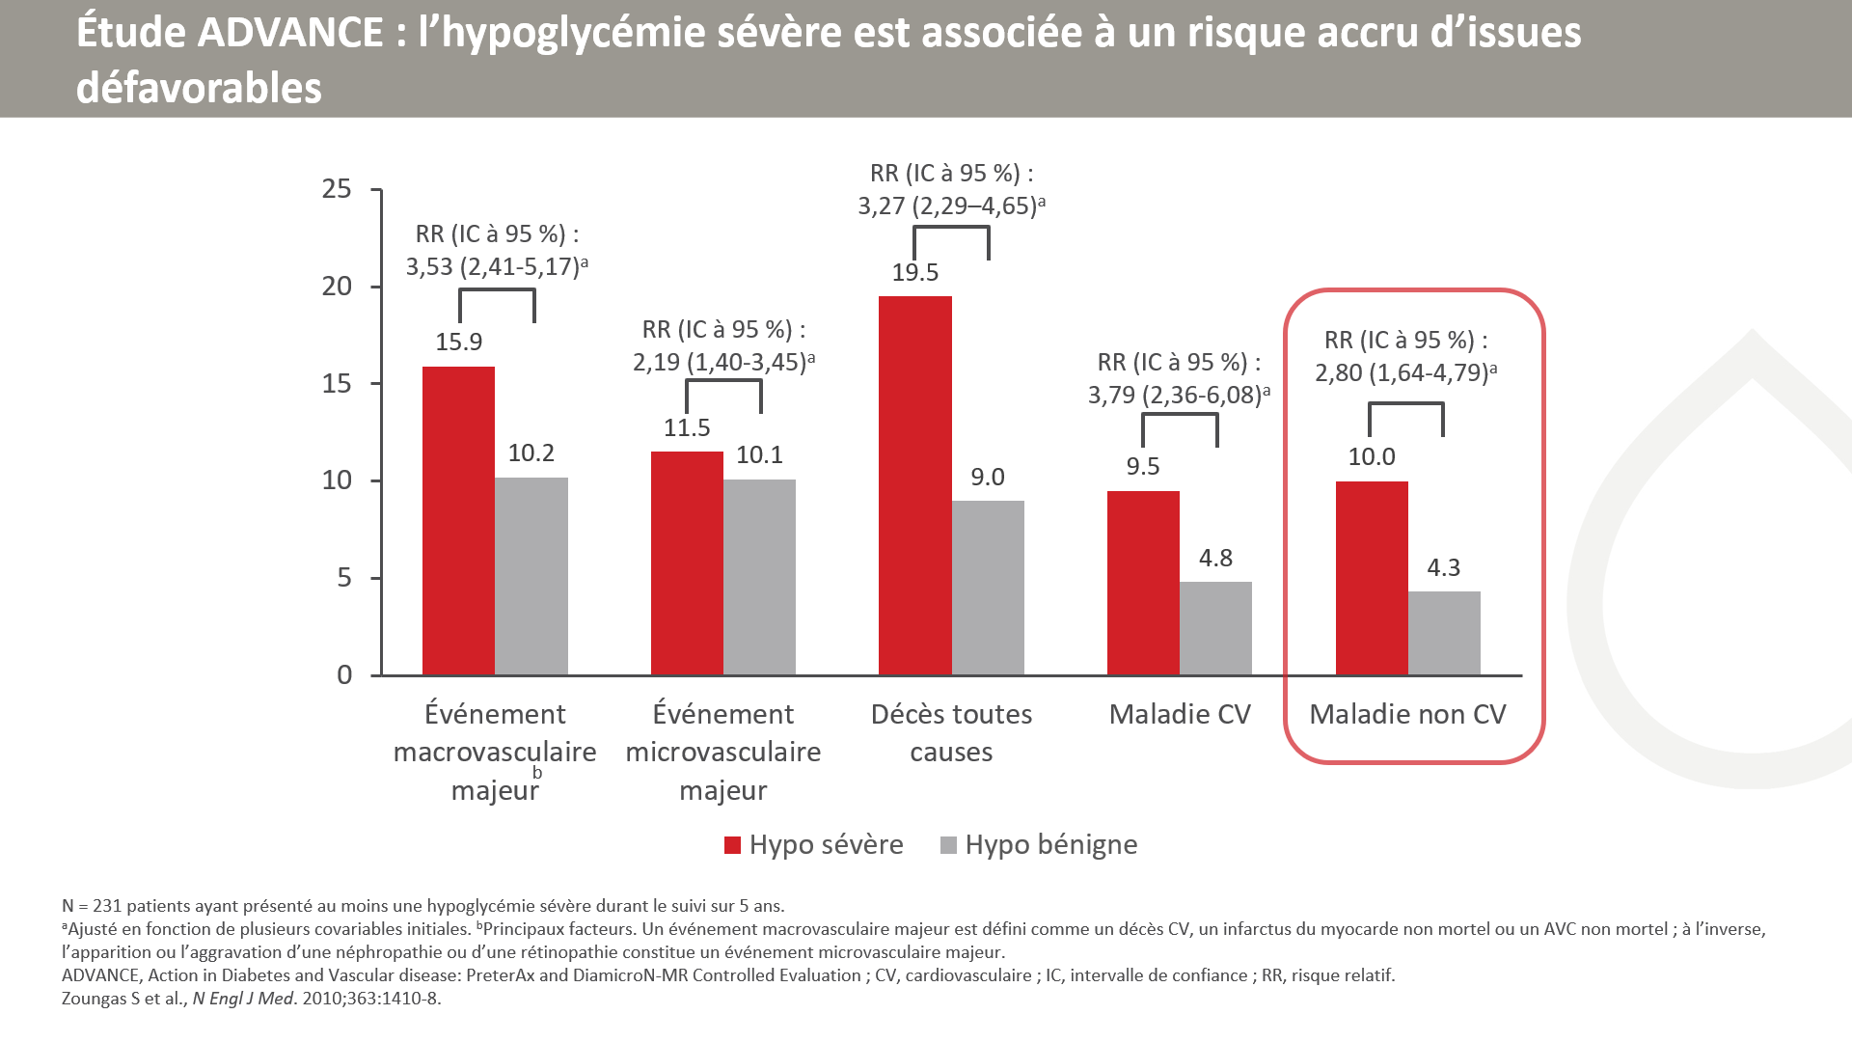
Notes:
[LA DIAPOSITIVE EST ANIMÉE]
Une association entre une hypoglycémie sévère et des événements macrovasculaires et microvasculaires majeurs, les décès toutes causes et les maladies cardiovasculaires a été observée.
Il convient de souligner que bien que le risque de présenter des maladies non cardiovasculaires ait augmenté dans le groupe hypoglycémie sévère, il est peu probable que ces issues cliniques soient imputables à l’hypoglycémie. Il est plus probable qu’il s’agisse d’un effet des facteurs confondants.

Slide 29
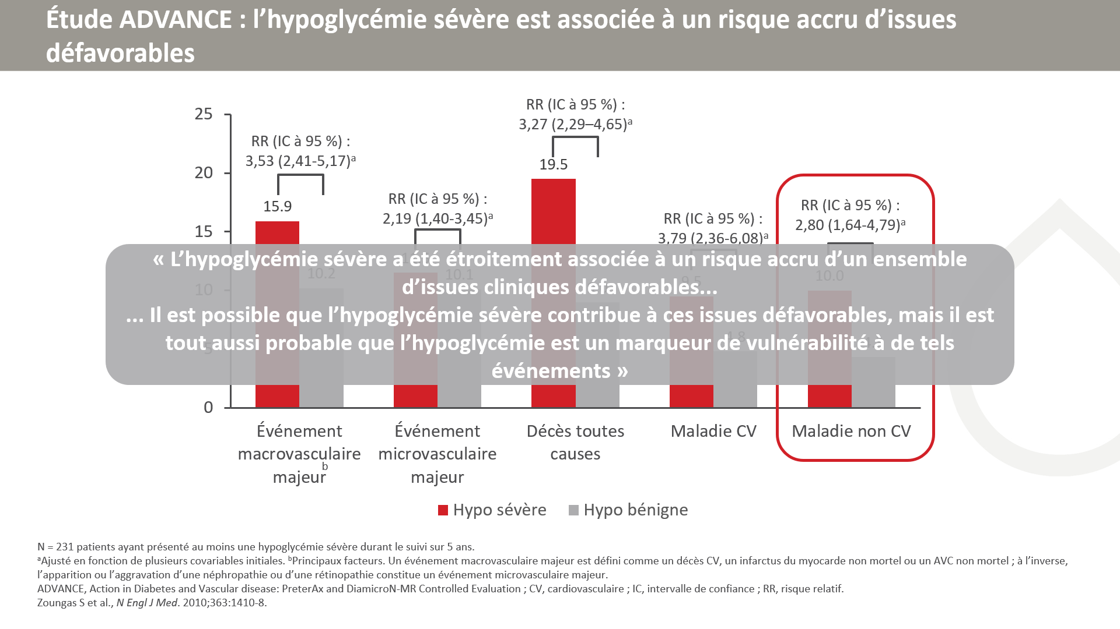
Notes:
[LA DIAPOSITIVE EST ANIMÉE]
Une association entre une hypoglycémie sévère et des événements macrovasculaires et microvasculaires majeurs, les décès toutes causes et les maladies cardiovasculaires a été observée.
Il convient de souligner que bien que le risque de présenter des maladies non cardiovasculaires ait augmenté dans le groupe hypoglycémie sévère, il est peu probable que ces issues cliniques soient imputables à l’hypoglycémie. Il est plus probable qu’il s’agisse d’un effet des facteurs confondants.

Slide 30
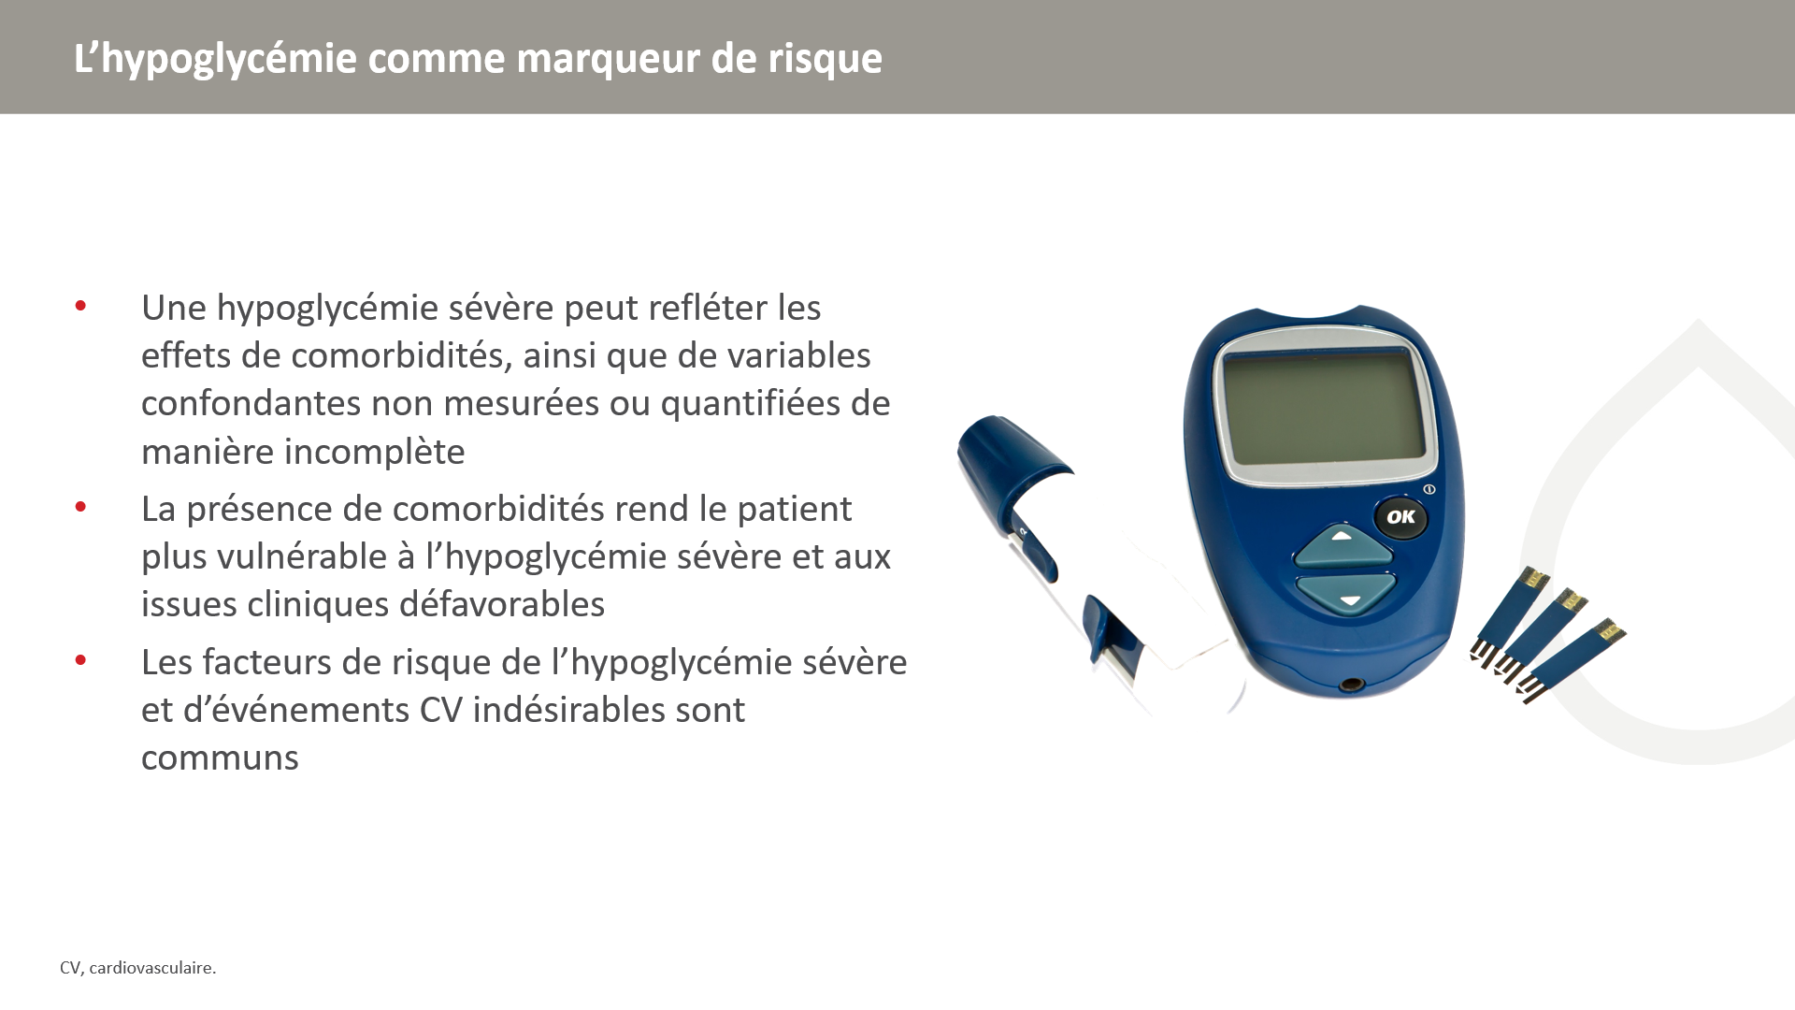

Slide 31
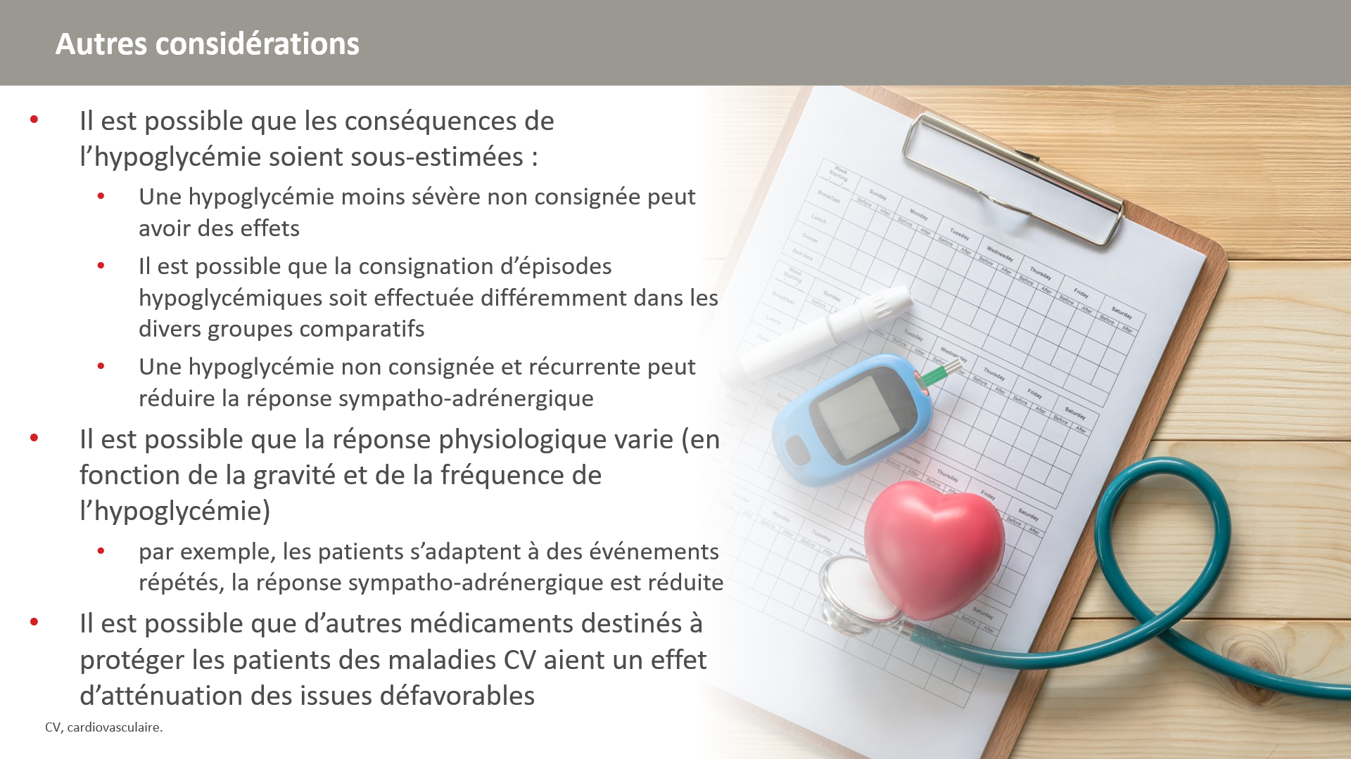

Slide 32
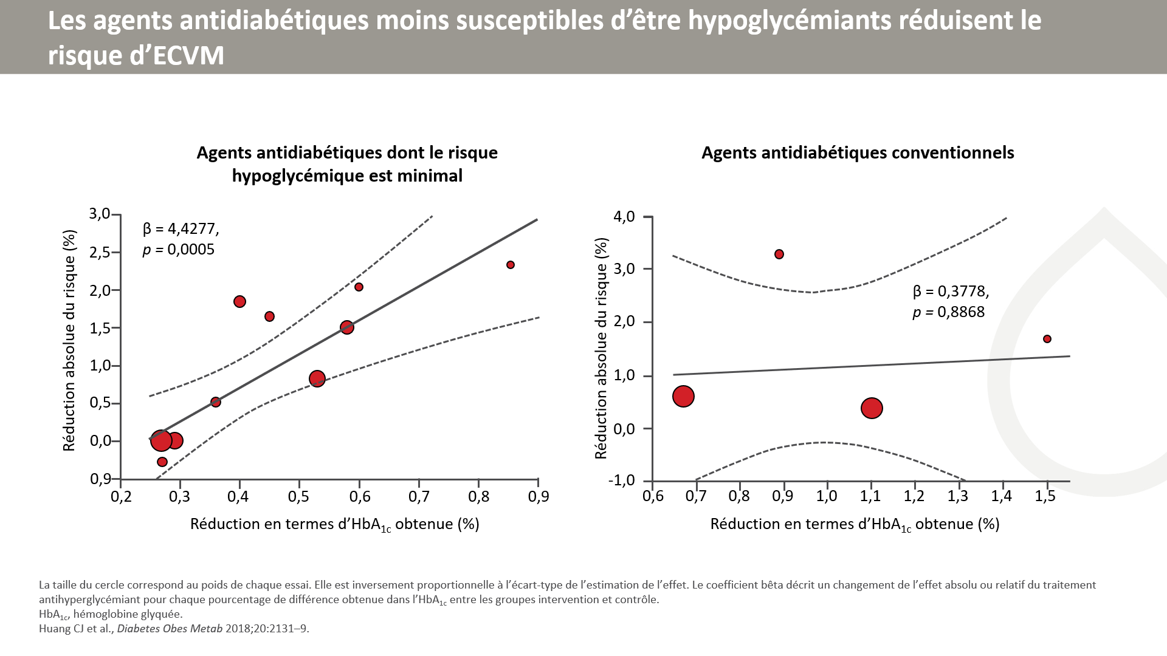
Notes:
Les essais randomisés contrôlés comparant l’efficacité et la sécurité relatives de médicaments antidiabétiques de moindre potentiel hypoglycémiant ont fait l’objet de recherches exhaustives dans MEDLINE, Embase et Cochrane Library jusqu’au 27 janvier 2018. Une méta-analyse de régression d’effets mixtes a été effectuée pour approfondir la relation entre la réduction de l’hémoglobine glyquée (HbA1c) et le risque d’événements cardiovasculaires majeurs.
Par comparaison avec le placebo, les nouveaux agents antidiabétiques contre le diabète de type 2 de moindre potentiel hypoglycémiant ont sensiblement réduit le risque d’événements cardiovasculaires majeurs. La réduction des événements cardiovasculaires majeurs paraît associée à une réduction de l’hémoglobine glyquée dans une relation linéaire.

Slide 33
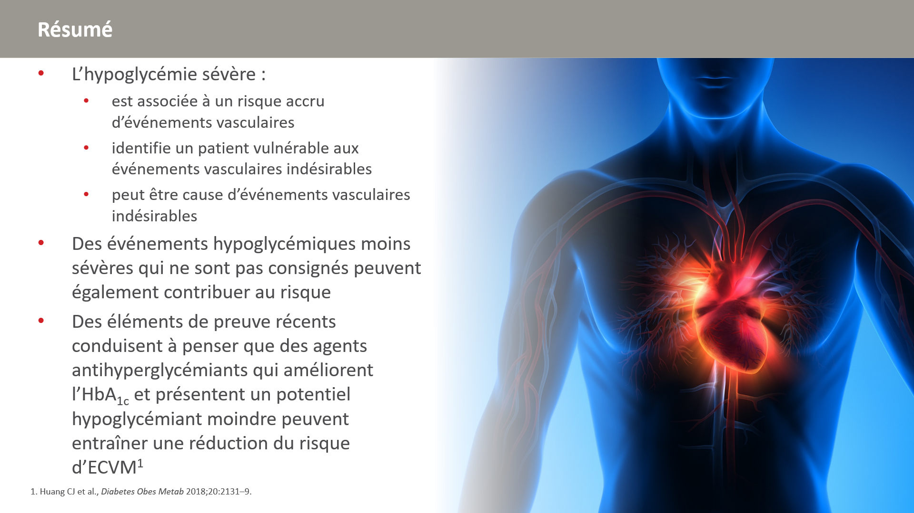

Slide 34
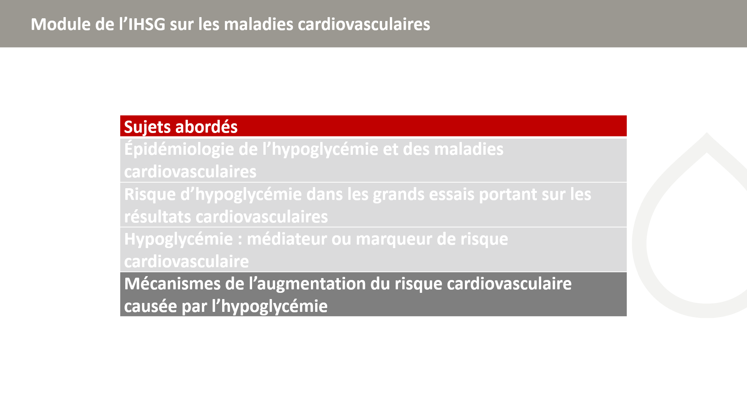

Slide 35
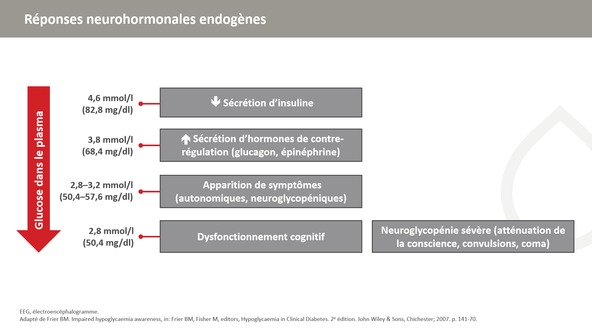
Notes:
L’hypoglycémie est associée à une augmentation de l’activité du système sympathique et à une libération de catécholamines entraînant de la tachycardie et une élévation de la pression sanguine.

Slide 36
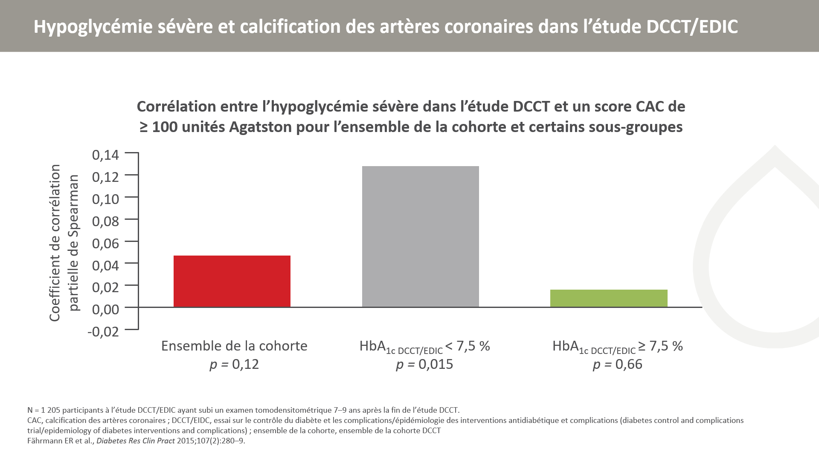

Slide 37
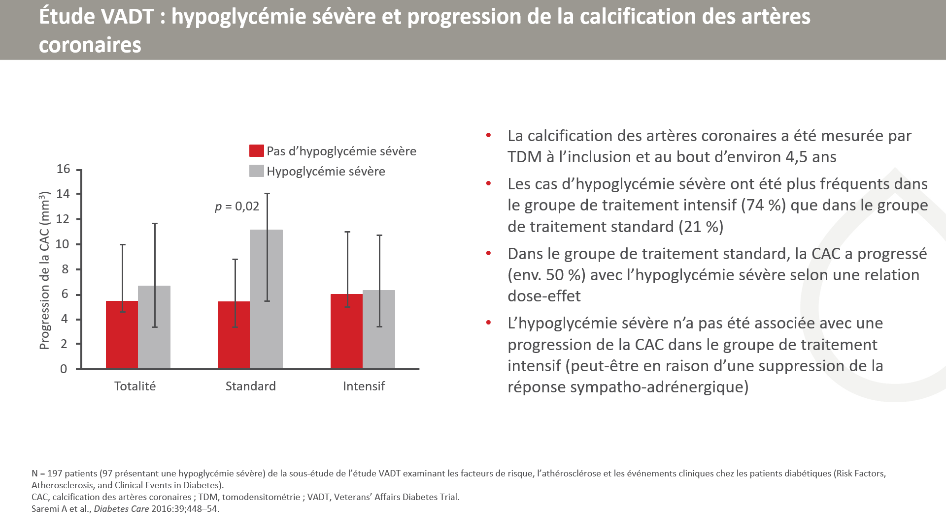
Notes:
Tandis que l’étude DDCT/EDIC a montré que l’association entre l’hypoglycémie sévère et la calcification des artères coronaires était la plus claire chez les patients pour lesquels le contrôle de la glycémie était le meilleur, cette étude a seulement démontré l’existence d’une telle association pour le groupe thérapie standard. Il est possible que la contradiction entre les études soit due aux différences entre les types de patients et à d’autres caractéristiques de la cohorte.

Slide 38
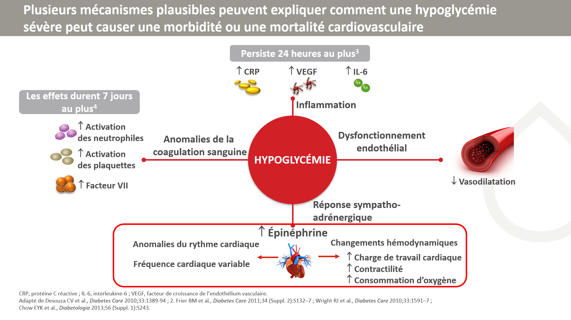
Notes:
L’hypoglycémie peut affecter les événements cardiovasculaires en entraînant une inflammation accrue, un dysfonctionnement endothélial, des réponses sympatho-adrénergiques anormales et des anomalies de la coagulation sanguine. Les réponses inflammatoires déclenchent la sécrétion de multiples marqueurs inflammatoires (protéine C réactive, facteur de croissance de l’endothélium vasculaire et interleukine-6) et accroissent les niveaux globaux de cytokines inflammatoires, ce qui peut conduire à des lésions endothéliales et à des anomalies de la coagulation. L’activation du système fibrinolytique et l’augmentation des niveaux d’épinéphrine peuvent aussi conduire à des anomalies de la coagulation sanguine par une activation accrue des neutrophiles, l’activation des plaquettes et une augmentation du facteur VII.
La réponse sympatho-adrénergique conduit à une sécrétion plus importante de catécholamine, ce qui augmente la contractilité et la charge de travail du myocarde, ainsi que le débit cardiaque. Un dysfonctionnement endothélial peut entraîner une moindre vasodilatation et peut soumettre le système cardiovasculaire à une tension accrue et perpétuer l’incapacité à répondre aux besoins en oxygène. Une hypoglycémie récurrente conduit à la suppression de la réponse sympatho-adrénergique normale.

Slide 39
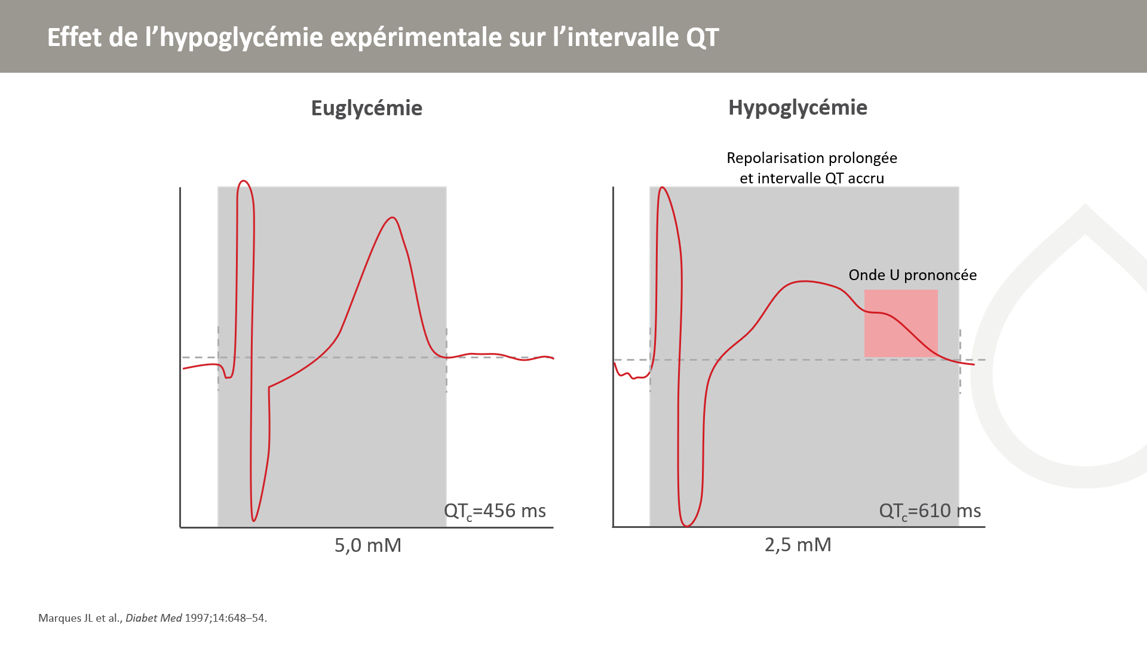
Notes:
Meseure QT typique avec un positionnement de curseur d’écran pour un patient au cours d’une euglycémie. Chez les patients hypoglycémiques, il est possible d’observer un intervalle QT prolongé, montrant une repolarisation cardiaque anormale.
Une homogénéité accrue de la repolarisation ventriculaire peut aggraver la vulnérabilité au développement d’arythmies ventriculaires, et notamment aux tachycardies ventriculaires de type torsade de pointe et à une mort subite.

Slide 40
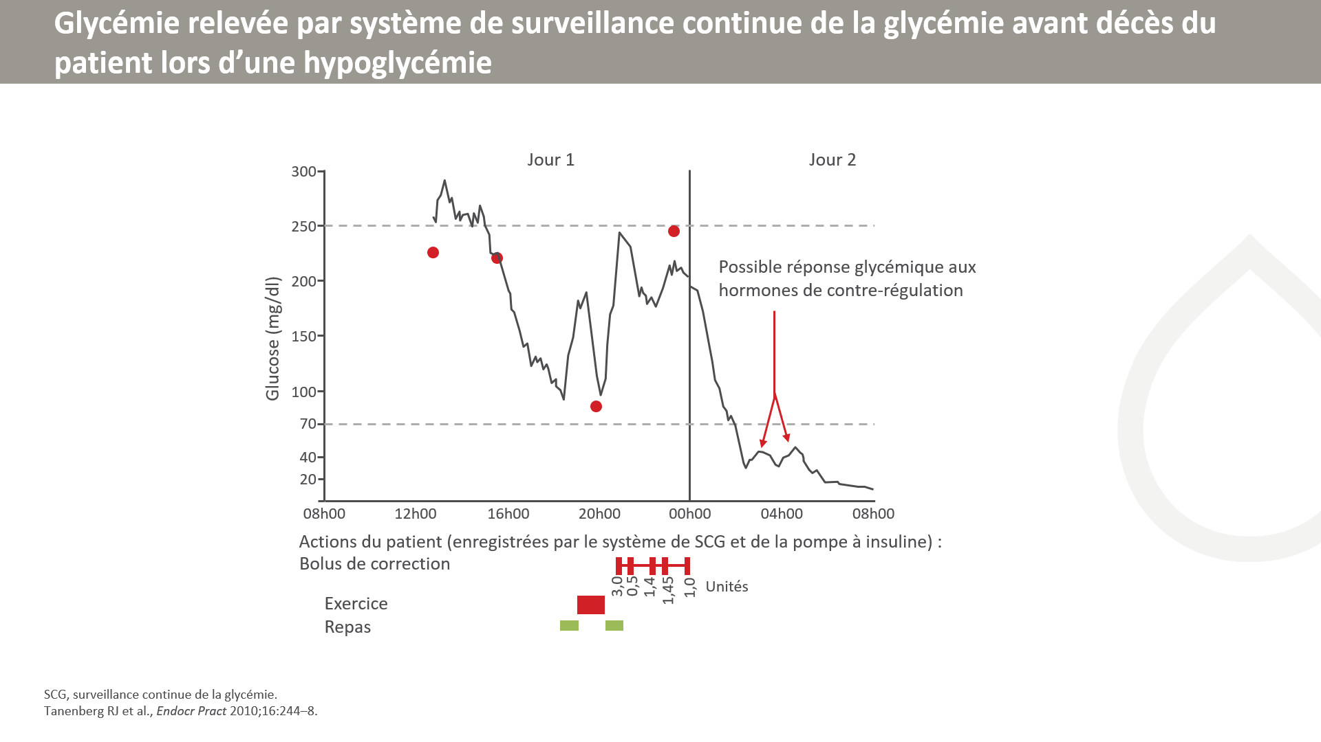
Notes:
Les glycémies capturées par le système de surveillance continue de la glycémie le soir précédant le décès du patient, ou le matin où il est survenu, sont illustrées. Les étalonnages mesurés et saisis par le patient sont représentés par les 4 cercles. Les moments des repas, de l’exercice et des bolus correctifs d’insuline du patient sont représentés par les barres en bas du graphique.

Slide 41
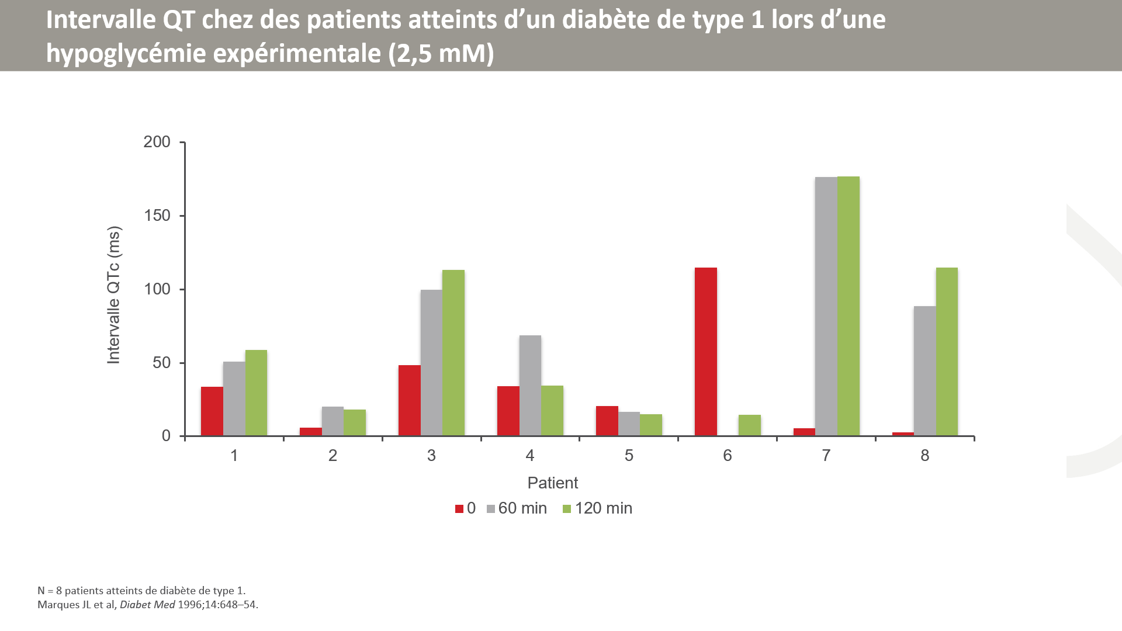

Slide 42
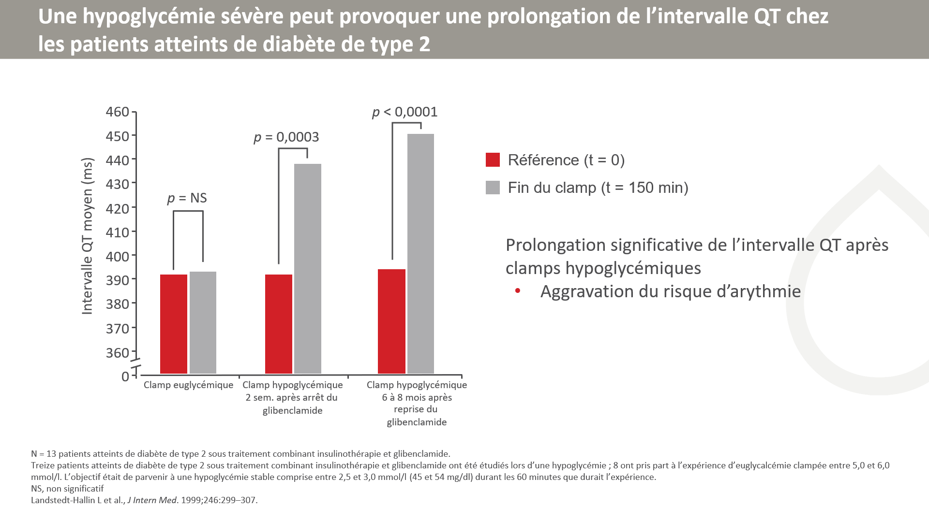
Notes:
Landstedt-Hallin et collègues ont étudié l’effet d’une hypoglycémie induite par insuline sur la repolarisation cardiaque chez 13 patients atteints de diabète de type 2. Tous les patients avaient été à la fois sous insulinothérapie (10–48 U/jour) et glibenclamide par voie orale (10,5 mg) durant au moins 8 mois avant le début de l’étude.
Les patients ont cessé le glibenclamide par voie orale pendant 2 semaines, tout en poursuivant l’insulinothérapie. Ils ont reçu un premier clamp hypoglycémique à la fin de ces 2 semaines. Les patients ont alors repris leur traitement combiné glibenclamide/insulinothérapie, et au bout de 6 à 8 mois ont reçu un deuxième clamp hypoglycémique. Huit patients ont participé à une troisième étude avec clamp euglycémique (clampé entre 5,0 et 6,0 mmol/l) 3 ou 4 mois plus tard.
Comme le montre le graphique, les intervalles QT moyens étaient prolongés de manière significative après les clamps hypoglycémiques. Ces résultats ont montré que l’hypoglycémie affectait la repolarisation du myocarde, indiquant un risque accru d’arythmie.
1. Landstedt-Hallin L et al., J Intern Med. 1999;246:299–307.
Objectif
Montrer l’effet d’une hypoglycémie sévère sur l’intervalle QT chez des patients atteints de diabète de type 2.
Enseignement
Cette étude a montré que les intervalles QT étaient prolongés de manière significative par une hypoglycémie sévère, ce qui indique un risque accru d’arythmie.
Calculs
3,0 mmol/l/0,05551 ≈ 54 mg/dl
2,5 mmol/l/0,05551 ≈ 45 mg/dl

Slide 43
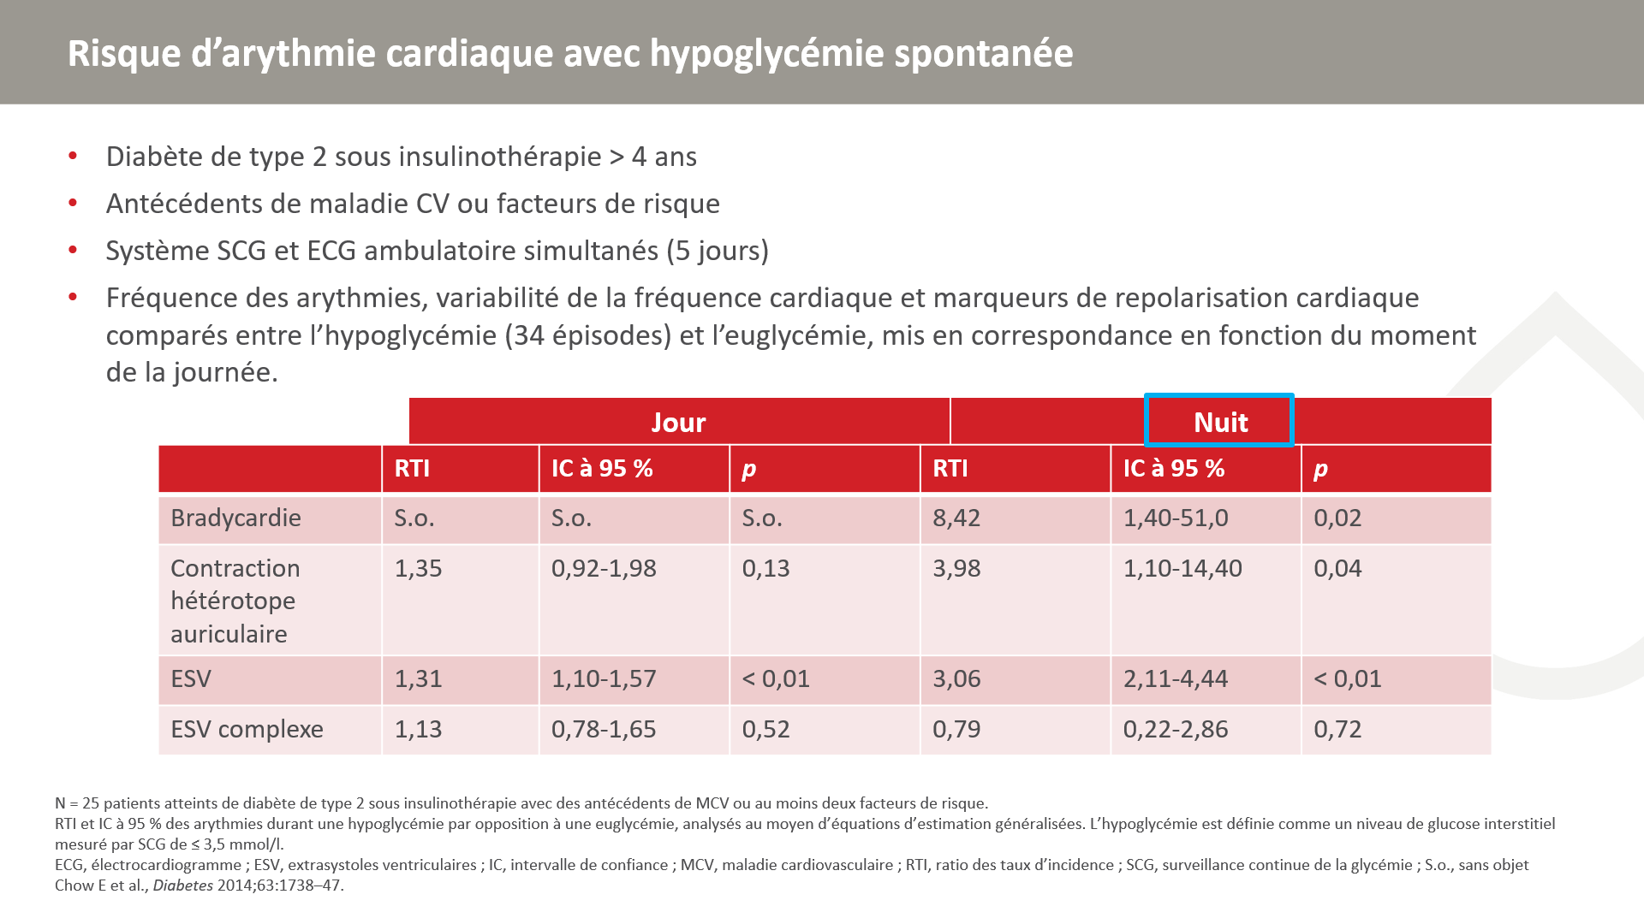
Notes:
Sur 34 épisodes hypoglycémiques observés, seuls 3 étaient symptomatiques (GI < 3,5).
Aucune bradycardie ne s’est produite en journée, indépendamment de la condition glycémique.
Au cours des épisodes nocturnes, un schéma de cardioaccélération transitoire avec chaque nadir de glucose a été observé, suivi d’une phase de neutralisation vagale augmentée jusqu’à 40 à 50 min plus tard, associée à une bradycardie. La survenue d’une bradycardie peut être liée à une neutralisation vagale accrue après une activation neurale sympathique.
La contre-régulation défectueuse au cours d’une hypoglycémie nocturne est bien connue, caractérisée par des réponses à l’épinéphrine émoussées et retardées.

Slide 44
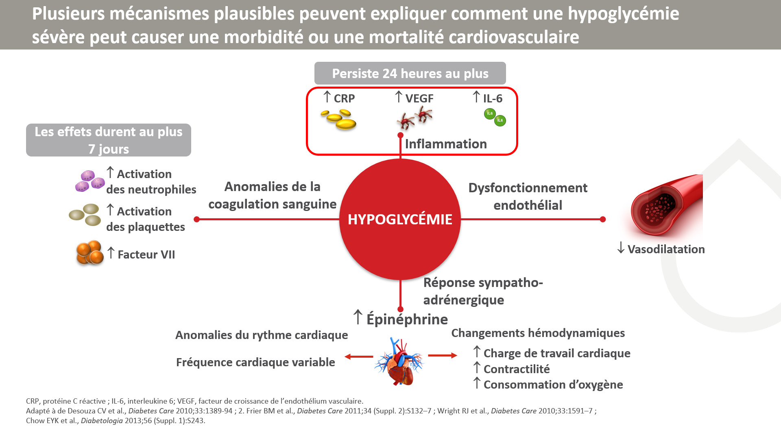
Notes:
L’hypoglycémie peut affecter les événements cardiovasculaires en entraînant une inflammation accrue, un dysfonctionnement endothélial, des réponses sympatho-adrénergiques anormales et des anomalies de la coagulation sanguine. Les réponses inflammatoires déclenchent la sécrétion de multiples marqueurs inflammatoires (protéine C réactive, facteur de croissance de l’endothélium vasculaire et interleukine-6) et accroissent les niveaux globaux de cytokines inflammatoires, ce qui peut conduire à des lésions endothéliales et à des anomalies de la coagulation.
Référence
Desouza CV, Bolli GB, Fonseca V. Hypoglycaemia, diabetes, and cardiovascular events. Diabetes Care. 2010;33(6):1389-1394.

Slide 45
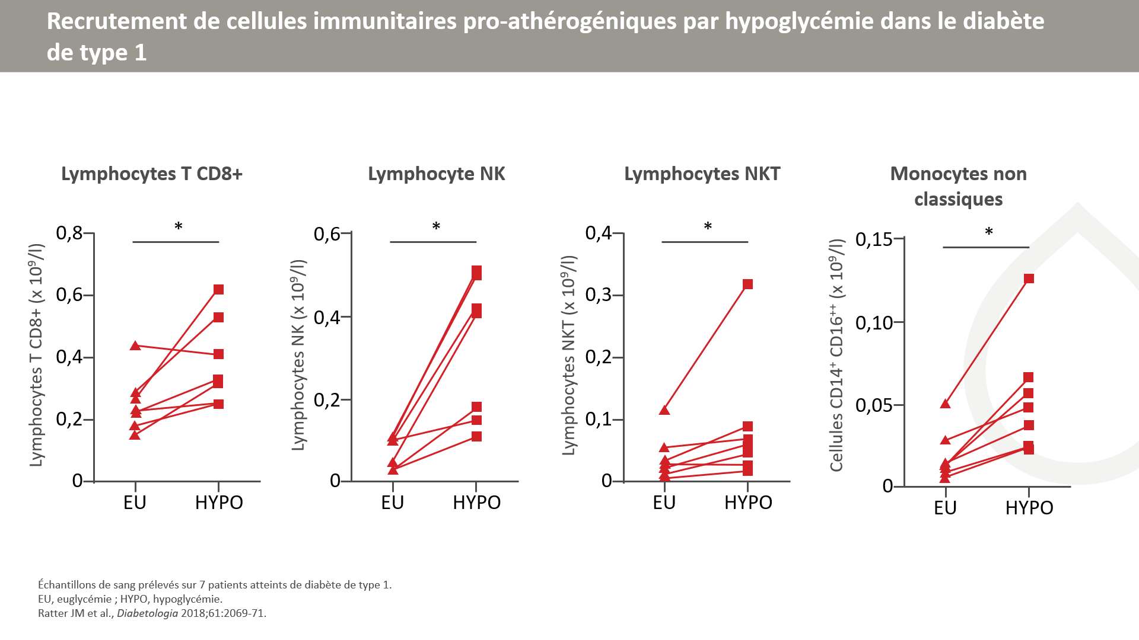
Notes:
Les prélèvements sanguins ont été effectués lors l’euglycémie ou de l’hypoglycémie sur sept patients atteints de diabète de type 1 (trois hommes, âgés de 27,1 ± 9,7 ans, HbA1c 55,9 ± 8,9 mmol/mol [7,2 ± 0,8 %] avec une durée du diabète de 11,4 ± 5,4 ans ; moyenne ± ET).
Des sous-ensembles de cellules immunitaires recrutées en réponse à l’hypoglycémie ont été analysés par cytométrie en flux.

Slide 46
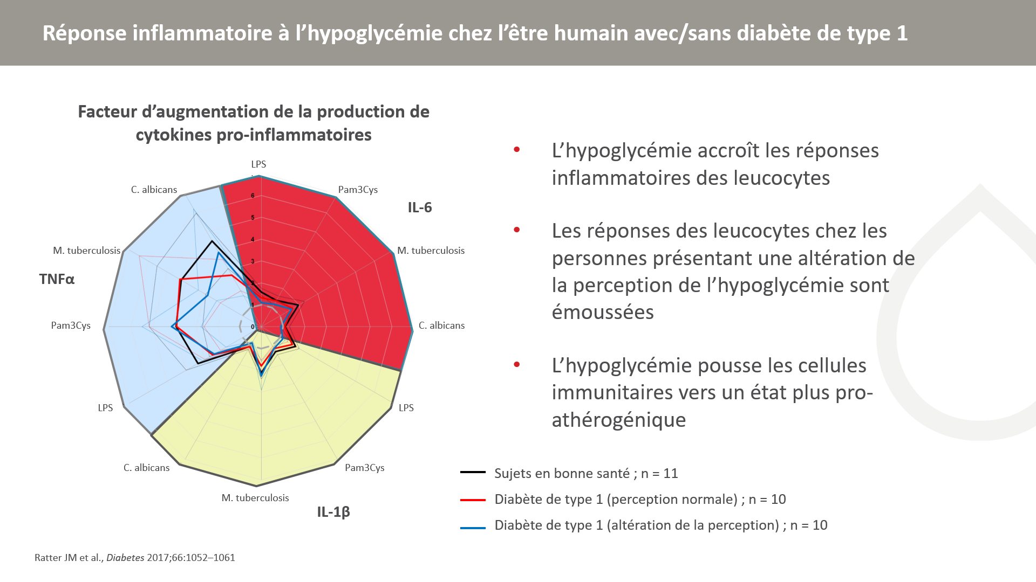
Notes:
Pour déterminer si la composition et la fonction inflammatoire des cellules immunitaires s’adaptent à un état plus pro-inflammatoire après une hypoglycémie, des chercheurs ont stimulé ex vivo des monocytes et des cellules mononucléées de sang périphérique prélevés à l’occasion de clamps euglycémiques hyperinsulinémiques (5 mmol/l)-hypoglycémiques (2,6 mmol/l) posés sur 11 participants sains, 10 patients diabétiques de type 1, avec une perception normale de l’hypoglycémie, et 10 patients diabétiques de type 1 présentant une altération de la perception de l’hypoglycémie.
L’hypoglycémie a accru les taux de leucocytes chez les sujets en bonne santé et les patients dont la perception de l’hypoglycémie est normale, mais non chez les patients présentant une altération de la perception. La leucocytose est fortement corrélée à la réponse à l’hypoglycémie induite par l’adrénaline.
La production de cytokines par les cellules mononucléées de sang périphérique et les monocytes en réponse à la stimulation microbienne a été plus robuste après l’hypoglycémie comparée à l’euglycémie, mais moins prononcée chez les patients présentant une altération de la perception de l’hypoglycémie.

Slide 47
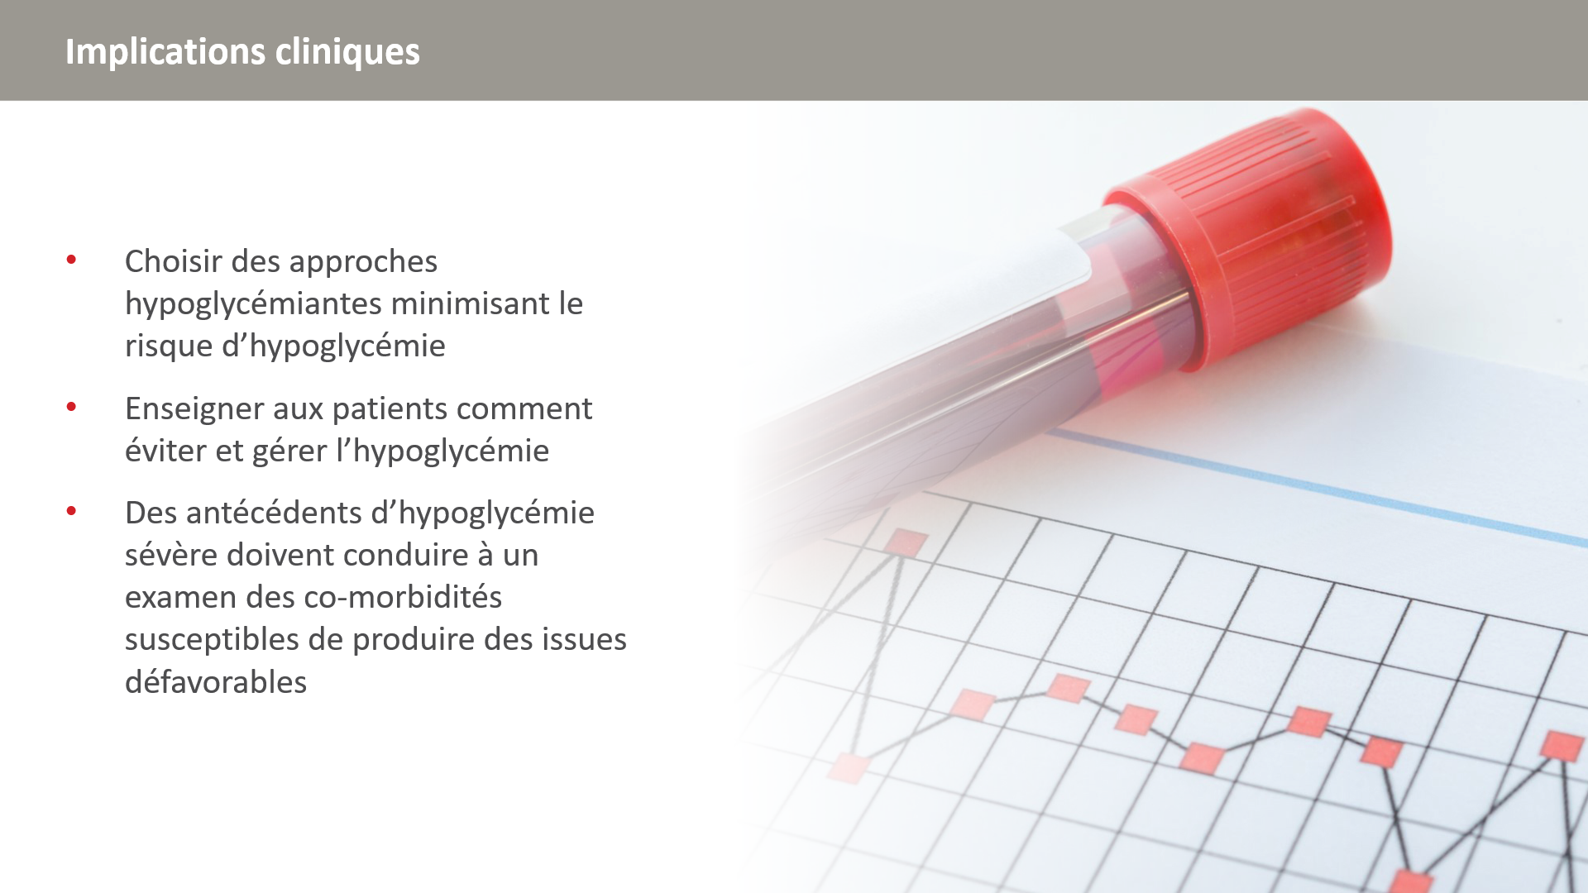

Slide 48
